Slide 1

Hot Water Design for Heat Pump Water Heaters in Commercial Kitchens
Notes:
Hello and welcome to the Hot Water Design for Heat Pump Water Heaters in Commercial Kitchens
Hola y bienvenido a la presentación Diseño de agua caliente para calentadores de agua con bomba de calor en cocinas comerciales.

Slide 2
Use this button to access the voiceover:
Notes:
There will be a speaker icon on every slide that will start playing the voiceover.
Habrá un ícono de altavoz en cada diapositiva que comenzará a reproducir la narración

Slide 3
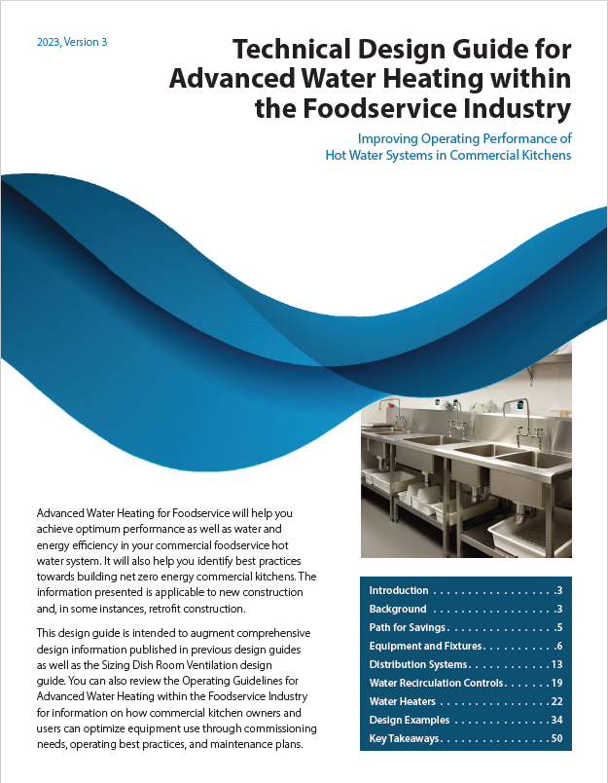




The information in this presentation can be found in a new design guide, accessible at https://caenergywise.com/design-guides/
This most recent revision was made possible with funds from the CalNEXT program by a team of energy industry professionals from TRC and Frontier Energy.
Notes:
The information found in this presentation is a distillation of lessons learned from multiple laboratory, field and industry characterization studies performed for the commercial foodservice industry.
These lessons have been compiled into a new operator’s guide for advanced water heating within the foodservice industry by a team of energy industry professionals from TRC and Frontier Energy. This was made possible with funds from the CalNEXT program.
La información encontrada en esta presentación son los partes más importantes de múltiples estudios de caracterización de laboratorio, campo e industria realizados para la industria de servicios de alimentos.
Estas lecciones se han compilado en una nueva guía de diseño para sistemas avanzados de calentamiento de agua en la industria de servicios de alimentos por un equipo de profesionales de la industria energética de TRC y Frontier Energy. Este documento es accesible en el enlace de esta diapositiva y proporciona más detalles que esta presentación.
Esto fue posible gracias a los fondos del programa CalNEXT.

Slide 4

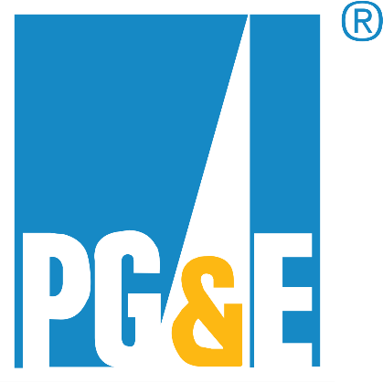

Design Guide History
This 2023 design guide builds from previous iterations. The first design guide was published in 2010, and was funded by PG&E and the California Energy Commission.
The second revision of this design guide was first published in 2021 with funds from SoCalGas.
Notes:
This 2023 design guide builds from previous iterations. The first design guide was published in 2010, and was funded by PG&E and the California Energy Commission.
The second revision of this design guide was first published in 2021 with funds from SoCalGas.
Esta guía de diseño de 2023 se basa en iteraciones anteriores.
La primera guía de diseño se publicó en el 2010 y fue financiada por PG&E y la Comisión de Energía de California.
La segunda revisión de esta guía de diseño y se publicó por primera vez en el 2021 con fondos de SoCalGas.

Slide 5
Learning Goals
Viewers will be able to:
Describe the water and energy savings associated with heat recovery dishmachines
Understand the benefits of using heat pump water heaters in commercial foodservice.
Understand how heat recovery dishmachines and heat pump water heaters can make each other cost effective.
Understand the design examples for energy efficient hot water systems for quick service and full service restaurants.
Notes:
metas de aprendizaje
Los espectadores podrán:
Describir los ahorros de agua y energía asociados con los lavavajillas con recuperación de calor.
Comprenda los beneficios de utilizar calentadores de agua con bomba de calor en el servicio de alimentos comercial.
Comprenda cómo los lavavajillas con recuperación de calor y los calentadores de agua con bomba de calor pueden hacerse mutuamente rentables.
Comprenda los ejemplos de diseño de sistemas de agua caliente energéticamente eficientes para restaurantes de servicio rápido y completo.

Slide 6

Primary Resource
CAEnergyWise.com
CALIFORNIA
ENERGY WISE
Notes:
This presentation and the design guide can both be found at the California energy wise dot com website. This website also has other resources for foodservice and energy industry professionals.
Esta presentación y la guía de diseño se pueden encontrar en el sitio web de California Energy Wise Dot Com.
Este sitio web también tiene otros recursos para profesionales de la industria energética y de servicios alimentarios.

Slide 7






CALIFORNIA
ENERGY WISE
CAEnergyWise.com
Notes:
The California Energy Wise website includes directions for energy surveys to help foodservice operators understand their energy use,
Design guides to help facility designers design more energy efficient kitchens,
Links to upcoming in-person and virtual seminars as well as recordings from previous seminars which contain tips on best operating and design practices as well as results from lab and field studies,
Instructions on how to participate in Frontier Energy’s try before you buy program, which allows foodservice operators to test-drive new cooking equipment,
Calculators to help compare the energy and cost impacts of different pieces of kitchen equipment,
And information about how to access rebates for foodservice equipment.
El sitio web de California Energy Wise incluye instrucciones para encuestas que ayudan a los operadores de servicios de alimentos a comprender su consumo de energía,
Guías de diseño para ayudar a los diseñadores de instalaciones a crear cocinas más eficientes en energía,
Enlaces a seminarios, presenciales virtuales con grabaciones de seminarios anteriores que contienen consejos sobre las mejores prácticas operativas y de diseño, y resultados de estudios de laboratorio y campo,
Instrucciones sobre cómo participar en el programa de “prueba antes de comprar” de Frontier Energy, que permite a los operadores de servicios de alimentos probar nuevos equipos de cocina,
Calculadoras para ayudar a comparar el impacto en la energía y los costos de diferentes equipos de cocina,
Y información sobre cómo acceder a reembolsos para equipos de servicios de alimentos.

Slide 8
Section 0: Preamble
Notes:
Section 0: Preamble
Sección 0: Preámbulo

Slide 9
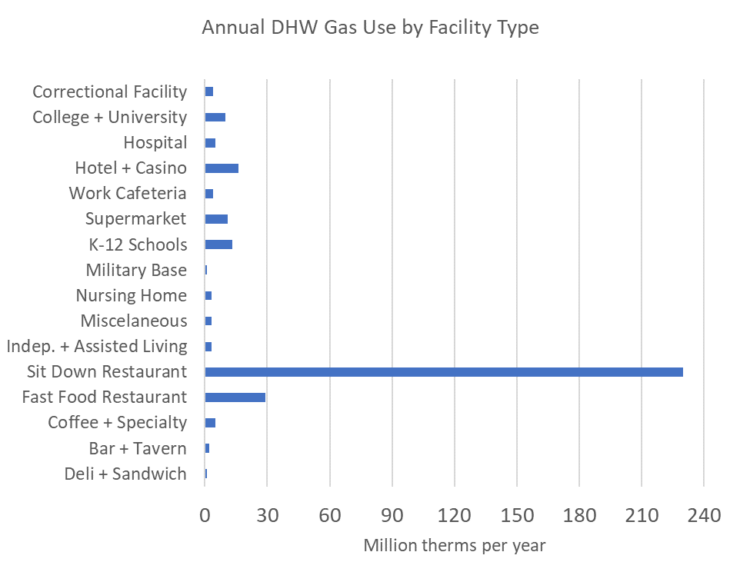
Why do we care about hot water systems?
Hot water is the lifeblood of restaurants
  Clean Hands
  Wash dishes and equipment
  Cook food
Health department regulations
Highly energy intensive
  340 MTherms/year – 16% of commercial gas usage statewide
Source: 2010 CEC Report by Fisher-Nickel Inc. https://hdl.handle.net/2027/uc1.31822039658588
Notes:
The table on this slide shows the gas use from different facility types in the commercial foodservice industry. This was measured in a gas-fired dhw system study. Full-service restaurants account for the majority of the overall gas load from commercial foodservice domestic hot water systems. This is in part due to the prevalence of these facilities and the hot water load. Quick-service restaurants are the next highest segment. The design examples in this presentation cover full-service and quick-service restaurants because these segments account for three quarters of the overall load.
La tabla en esta slide muestra el uso de gas en diferentes tipos de instalaciones en la industria de servicios de alimentos comerciales. Esto se midió en un estudio de sistemas de agua caliente doméstica con gas. Los restaurantes de servicio completo representan la mayoría de la carga de gas total de los sistemas de agua caliente doméstica de servicios de alimentos comerciales. Esto se debe en parte a la prevalencia de estas instalaciones y la carga de agua caliente. Los restaurantes de servicio rápido son el siguiente segmento más alto. Los ejemplos de diseño en esta presentación abarcan restaurantes de servicio completo y de servicio rápido porque estos segmentos representan las tres cuartas partes de la carga total.
Why do we care about hot water systems? Hot water is critically important to commercial foodservice facilities because it provides most of the sanitation. Hot water is the lifeblood of restaurants because without it, operators cannot clean their hands, wash dishes and equipment or cook food. Hot water touches virtually every part of the commercial foodservice facility.
Health department regulations basically say that you can’t run a restaurant without adequate hot water delivery for fear of getting people sick.
Hot water systems are highly energy intensive. In California they use 340 megatherms per year which accounts for 16% of all commercial gas usage statewide. Hot water systems can account for as much as half of a facility’s gas usage, so hot water systems are important for a facility’s bottom line as well as for its operation.
¿Por qué nos preocupamos por los sistemas de agua caliente?
El agua caliente es de vital importancia para las instalaciones comerciales de servicios de alimentos porque proporciona la mayor parte del saneamiento.
El agua caliente es el alma de los restaurantes porque, sin ella, los operadores no pueden lavarse las manos, lavar los platos y el equipo ni cocinar los alimentos.
El agua caliente llega prácticamente a todas las partes de las instalaciones de servicio de alimentos comerciales.
Las regulaciones del departamento de salud dicen que no se puede administrar un restaurante sin un suministro adecuado de agua caliente por temor a que la gente enferme.
Los sistemas de agua caliente consumen mucha energía.
En California utilizan 340 megatermas al año, lo que representa el 16% de todo el uso comercial de gas en todo el estado.
Los sistemas de agua caliente pueden representar hasta la mitad del uso de gas de una instalación, por lo que son importantes para los resultados finales de una instalación y su funcionamiento.
La tabla de esta diapositiva a la derecha muestra el uso de gas de diferentes tipos de instalaciones en la industria de servicios de alimentos comerciales.esto se midió en un estudio del sistema de ACS alimentado por gas.Los restaurantes de servicio completo representan la mayor parte de la carga total de gas para los sistemas de agua caliente sanitaria de servicios de alimentos comerciales.Esto se debe en parte a la prevalencia de estas instalaciones y en parte a la carga de agua caliente.Los restaurantes de comida rápida son el siguiente segmento más alto.Los ejemplos de diseño en esta presentación cubren restaurantes de servicio completo y de servicio rápido porque estos segmentos representan 3/4 de la carga total.

Slide 10
Utility Rates
Current PG&E Rates for Small Commercial Customers
(Dec. 2023)
Water and Wastewater Cost | $14.16 | /HCF
Gas Rate | $1.65 | /therm
Electricity Rate | $0.33 | /kWh
Notes:
Las tarifas de servicios públicos utilizadas para calcular los valores en esta presentación se encuentran en la tabla a la derecha de esta diapositiva.
El Costo del Agua y Aguas Residuales es de 14,16 por cien pies cúbicos.
La tarifa del gas es de 1,65 por termia.
Y la tarifa de electricidad es de 0,33 centavos de kilovatio por hora.
Estas tarifas reflejan las tarifas actuales de servicios públicos de California y las proyecciones que hay para el 2024.
En términos generales, las tarifas de los servicios públicos están aumentando y están aumentando un poco más rápido que la inflación y se prevé que sigan aumentando un poco más rápido que la inflación durante el resto de la década.
Las tarifas de electricidad y gas han ido subiendo como tendencia general en los últimos 10-15 años
Y se prevee que la electricidad superará al gas en términos de cuánto aumentará.
Esto hará que el cambio de combustible de gas a electricidad sea un poco más difícil desde el punto de vista financiero en el futuro, pero más adelante en esta presentación se mostrará cómo aún puede ser rentable en algunos casos.
Make sure you provide utility rate info upfront once and all tables are updated to those costs throughout. It is important to have a slide that acknowledges the rates possibly placed near the beginning or before the primary water heater comparison table. The rates slide needs to show that rates for water, energy and gas are going up as a trend over the last x years., 2nd key point is that they are going up for electricity faster than for gas, which represents a challenge 5.8 ratio, used to be 3.5 when I started. This has implications on payback as California decarbonizes. I provided the updated rates and we should use those. Its going to get worst next year, PG&E just announced 13% electric rate increases, thus best that this design guide is not outdated from day 1, even if we have to talk to the reality that payback is long or non-existent and it changed significantly even during the duration of this project.
Asegúrate de proporcionar información sobre las tarifas de servicios públicos, y actualiza todas las tablas con esos costos. Es importante tener una diapositiva que reconozca las tarifas, posiblemente colocada al principio o antes de la tabla principal de comparación de calentadores de agua. La diapositiva de tarifas debe mostrar que las tarifas de agua, energía y gas han estado aumentando como una tendencia en los últimos X años. El segundo punto es que la electricidad está subiendo más rápido que el gas, lo que representa un desafío con una proporción de 5.8, que fue 3.5 cuando empecé. Esto tiene implicaciones en el retorno de la inversión a medida que California descarboniza. Proporcioné las tarifas actualizadas y debemos usar esas. Va a empeorar el próximo año; PG&E acaba de anunciar aumentos de tarifas eléctricas del 13%, por lo que es mejor que esta guía de diseño no esté desactualizada desde el primer día, incluso si tenemos que hablar sobre la realidad de que el retorno de la inversión es largo o inexistente y ha cambiado significativamente incluso durante la duración de este proyecto.

Slide 11
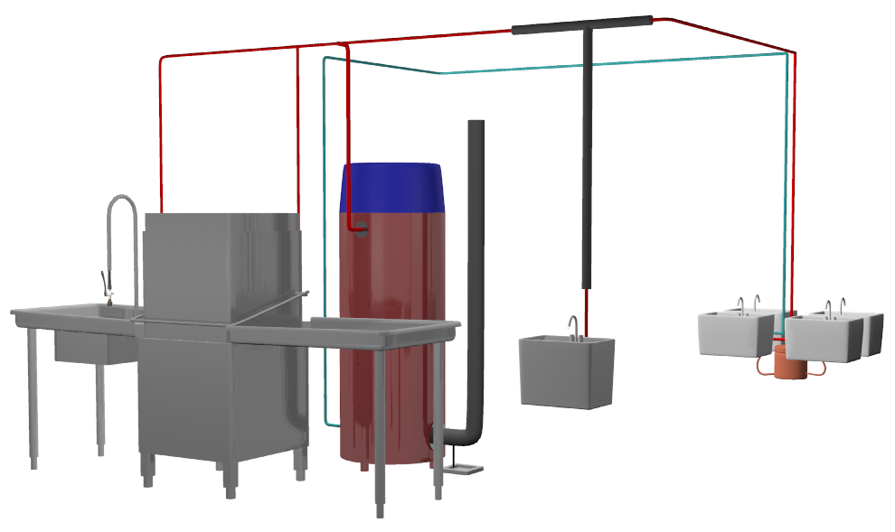
Parts of a Hot Water System
Section 4: Design Examples
Section 2: Distribution systems
Section 1: Hot water delivery
Section 3: Hot water generation and storage
Notes:
Los sistemas de agua caliente se dividen en tres partes principales:
suministro y accesorios de agua caliente, sistemas de distribución y generación de agua caliente
En la sección uno de esta presentación, analizaremos el suministro de agua caliente, los puntos de uso y los accesorios:
esto incluye:
máquinas lavavajillas
válvulas de pulverización de prelavado
otros equipos de operación de prelavado
lavamanos y
lavabos de laboratorio
La sección 2 cubrirá los sistemas de distribución, que es el conjunto de tuberías que conecta el agua a los accesorios.
Tuberías de agua caliente, sistemas de aislamiento y recirculación y sus sistemas de control.
La sección 3 cubrirá la generación de agua caliente y hablará sobre
diferentes tipos de calentadores de agua y sus diversas eficiencias, diferentes esquemas para aumentar la eficiencia operativa general de estos calentadores de agua
La sección 4 discutirá ejemplos de diseño en un restaurante rápido y de servicio completo donde reuniremos toda esta información.

Slide 12
Industry Standard Hot Water System Energy Intensity
 | Water Use (gal/d) | Natural Gas Use (Therms/y) | Electricity Use (kWh/y) | Water & Sewer Cost | Natural Gas Cost | Electricity Cost | Annual Utility Cost*
Quick-Service Restaurant | 500 | 1,600 | - | $3,400 | $2,600 | - | $6,000
Full-Service Restaurant | 2,000 | 8,400 | 73,340 | $13,700 | $13,900 | $21,400 | $51,700
Notes:
Esta tabla muestra el sistema de agua caliente estándar de la industria y la intensidad energética del agua para la industria de servicios de alimentos comerciales.
Un restaurante promedio de servicio rápido usará alrededor de 500 galones de agua caliente por día, mientras que un restaurante promedio de servicio completo usará alrededor de 2000 galones de agua caliente por día.
Esto se debe en gran medida a las diferencias en los sistemas: los restaurantes de servicio rápido normalmente tendrán sistemas mucho más pequeños que los restaurantes de servicio completo y los restaurantes de servicio completo normalmente necesitarán utilizar una cantidad mayor y mayor de lavavajillas que los que necesitaría un restaurante de servicio rápido.
Los restaurantes de servicio completo normalmente dependerán más de comidas en persona y platos reutilizables que los restaurantes de servicio rápido que pueden depender más de la comida para llevar.
lo cual es en gran parte la razón por la cual los usos del agua entre estos dos tipos de instalaciones son tan diferentes
Esto tiene consecuencias para su uso general de energía y sus costos finales de servicios públicos.
El uso de gas natural para un restaurante de servicio rápido es de unas 1.600 termias al año, mientras que un restaurante de servicio completo utilizará unas 8.400 termias al año.
Se supone que estos restaurantes están utilizando calentadores de agua alimentados con gas natural de tipo tanque de eficiencia estándar porque estos son el tipo más común de calentador de agua que se encuentra en la industria de servicios de alimentos comerciales al momento de esta grabación.
Un restaurante de servicio completo también utilizará unos 73.340 KWH/año.
para alimentar su lavavajillas y su bomba de recirculación.
Los costos de agua y alcantarillado siguieron el uso de agua y los costos de gas natural y electricidad siguieron el uso de gas natural y electricidad, lo que lleva a un costo anual de servicios públicos para el restaurante de servicio rápido de 6,000 por año, mientras que un restaurante de servicio completo utilizará casi 10 veces más a $51,700
Esto se debe en gran medida a la diferencia en el uso de agua, lo que genera una diferencia en el uso de gas natural y al hecho de que el restaurante de servicio completo necesita una cantidad significativa de electricidad y gas natural para alimentar su sistema.

Slide 13
Hot Water System Savings Potential
 | Water Use (gal/d) | Natural Gas Use (Therms/y) | Electricity Use (kWh/y) | Water & Sewer Cost | Natural Gas Cost | Electricity Cost | Annual Utility Cost | Annual Savings over Conventional
Best-in-Class QSR | 400 | 1,000 | - | $2,700 | $1,700 | - | $4,400 | $1,600
Best-in-Class FSR | 1,600 | 5,500 | 63,870 | $11,000 | $9,100 | $21,000 | $41,100 | $10,600
Notes:
El potencial de ahorro para los sistemas de agua caliente.
El ahorro en restaurantes de servicio rápido y restaurantes de servicio completo es bastante sustancial.
El mejor restaurante de servicio rápido de su clase utilizará un calentador de gas de alta eficiencia y accesorios de alta eficiencia, como válvulas rociadoras de preenjuague y aireadores de bajo flujo.
El restaurante de servicio completo, el mejor de su clase, utilizará accesorios eficientes y lavavajillas con recuperación de calor, lo que reducirá su calentador de agua de eficiencia mejorada.
Estos cambios suponen un ahorro anual de los convencionales de 1.800 para el restaurante de servicio rápido y alrededor de 11.000 al año para el restaurante de servicio completo, estos ahorros son bastante sustanciales y pueden ayudar a justificar el reemplazo de equipos en la mitad de su vida útil.

Slide 14
Design Path for Savings
1. Specify Efficient Hot Water Equipment
2. Build an Efficient Distribution System
3. Optimize the Control of the Recirculation Loop
4. Specify High Efficiency Water Heaters
5. Commission and Develop a Maintenance and Equipment Replacement Plan
Notes:
La ruta de diseño para el ahorro ayudará a los diseñadores a diseñar sistemas que puedan alcanzar los potenciales de ahorro que se enumeran en la diapositiva anterior.
El primer paso es especificar equipos de agua caliente eficientes.
Este paso reducirá la demanda total de agua caliente y tendrá muchas implicaciones de diseño a medida que los diseñadores avancen desde el artefacto hasta el calentador de agua.
El siguiente paso es construir un sistema de distribución eficiente
y optimizar el control del circuito de recirculación
Esto reducirá aún más la demanda de energía en el calentador de agua.
4. Especificar calentadores de agua de alta eficiencia
Al final de esta presentación se enumeran varios calentadores de agua de alta eficiencia.
5. Poner en marcha y desarrollar un plan de mantenimiento y reemplazo de equipos

Slide 15
Section 1: Fixtures and Dishmachines
Notes:
Sección 1: Instalaciones sanitarias y lavavajillas

Slide 16
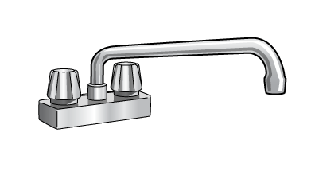
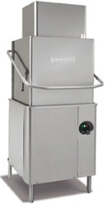
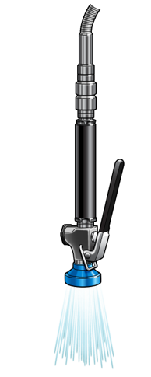
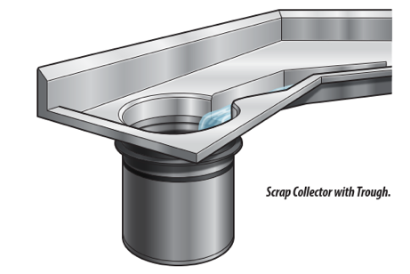
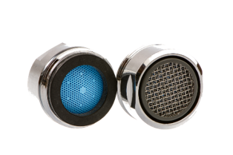
Why is specifying efficient fixtures an important design step?
Determining hot water demand (especially from the dishmachine) determines the size of every other part of your system
Notes:
Specifying efficient fixtures is an important design step for many reasons.
The first is that efficient fixtures limit the hot water demand, which reduces both water and energy consumption.
The second, and most important from a design perspective, is that reducing hot water demand affects every other part of the system.
Pipe diameters both for branches and for the main recirculation loop can be smaller if low water use fixtures are used.
Hot water demand also plays a role in sizing the water heater. A system with efficient fixtures can have a smaller water heater, which can help reduce the first cost of the system.
Especificar accesorios eficientes es un paso de diseño importante por varias razones.
Primero, los accesorios eficientes limitan la demanda de agua caliente, lo que reduce tanto el consumo de agua como de energía.
Segundo, y lo más importante desde una perspectiva de diseño, es que reducir la demanda de agua caliente afecta a cada otra parte del sistema.
Los diámetros de las tuberías, tanto para las ramificaciones como para el bucle principal de recirculación, pueden ser más pequeños si se utilizan accesorios de bajo consumo de agua.
La demanda de agua caliente también influye en el tamaño del calentador de agua. Un sistema con accesorios eficientes puede tener un calentador de agua más pequeño, lo que ayuda a reducir el costo del sistema.

Slide 17
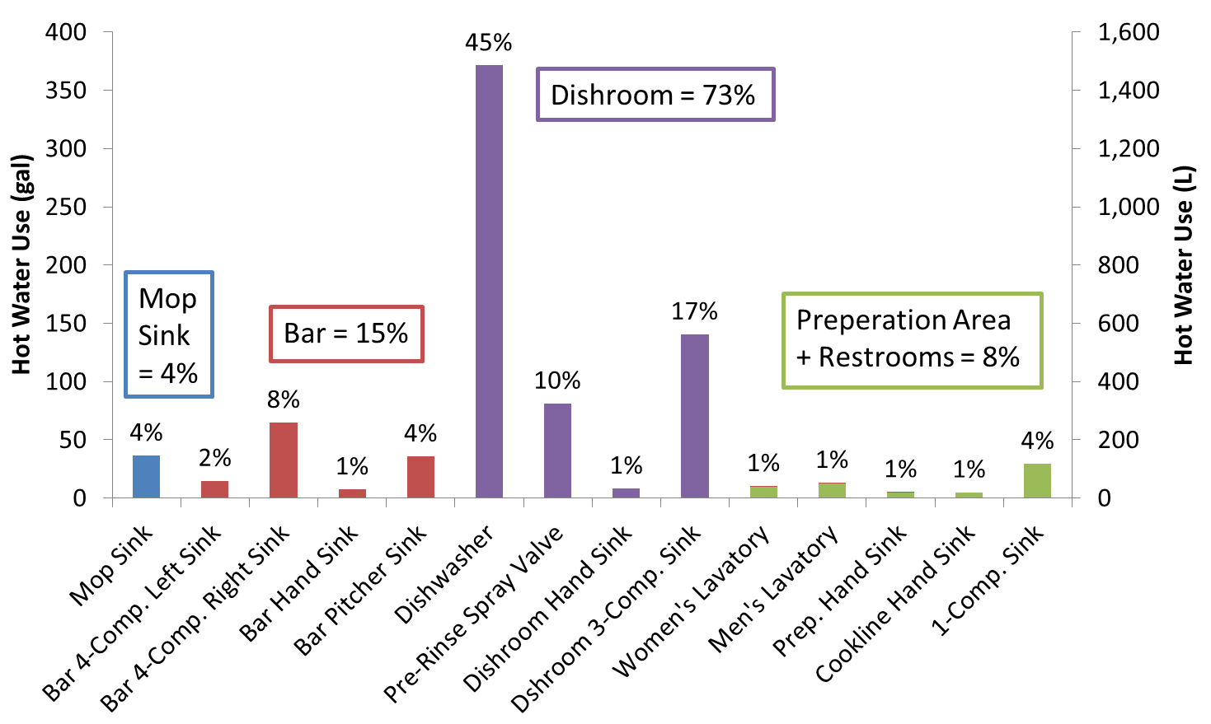
Hot Water Use at Each Fixture
Notes:
Most of the hot water demand in a commercial kitchen comes from the dishroom because this is where most of the critical sanitation tasks happen.
The data from this graph comes from a field study where each hot water fixture at a full service restaurant was monitored.
The study showed that almost three quarters of the hot water consumption occurred in the dishroom, and almost half was consumed by the dishmachine.
The dishmachine is typically the most hot water intensive fixture on a hot water system, so selecting an efficient dishmachine is one of the most important tasks for hot water system design.
La mayoría de la demanda de agua caliente en una cocina comercial es del área de lavado de platos porque es donde ocurren la mayoría de las tareas críticas de saneamiento.
Los datos de este gráfico provienen de un estudio de campo donde se monitoreó cada accesorio de agua caliente en un restaurante de servicio completo.
El estudio mostró que casi tres cuartas partes del consumo de agua caliente ocurrieron en el área de lavado de platos, y casi la mitad fue consumida por el lavavajillas.
El lavavajillas suele ser el accesorio más intensivo en cuanto al uso de agua caliente en un sistema de agua caliente, por lo que seleccionar un lavavajillas eficiente es una de las tareas más importantes en el diseño del sistema de agua caliente.

Slide 18
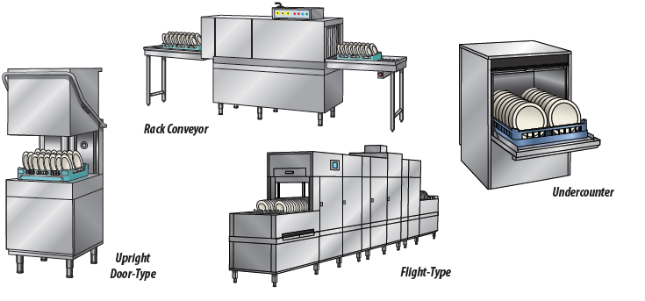
Types of Commercial Dishmachines
Notes:
There are four main classes of dishmachine commonly found in commercial foodservice facilities.
Larger facilities typically require larger dishmachines, as they can wash larger volumes of dishes.
The smallest dishmachine is an undercounter machine, typically found at bars and cafes. They are also found in front-of-house bars in larger full service restaurants. Undercounter dishmachines are by far the most common type of dishmachine.
Upright door-type dishmachines can wash between 45 and 60 racks of dishes per hour, and are commonly the main sanitation workhorse of a full-service restaurant.
Rack conveyor dishmachines use a conveyor to feed racks of dishes through the washing chamber, and can wash up to 90 racks of dishes per hour. They are commonly found in very large full-service restaurants and cafeterias.
The largest class of dishmachine is a flight-type machine, named for its use in airport commissaries. They use a conveyor with plastic fingers to feed dishes through the washing cavity, and are commonly found in large institutional facilities such as university and prison cafeterias.
To size a dishmachine, a designer needs to know the estimated dish throughput of the facility. A common design misstep is using an oversized dishmachine for the actual load. This can cause lower system efficiency and water and energy waste.
Hay cuatro clases principales de lavavajillas comúnmente encontrados en instalaciones comerciales de servicio de alimentos.
Las instalaciones más grandes generalmente requieren lavavajillas más grandes, ya que pueden lavar volúmenes más grandes de platos.
El lavavajillas más pequeño es un modelo bajo mostrador, típicamente encontrado en bares y cafeterías. También se encuentran en bares frente al público en restaurantes de servicio completo más grandes. Los lavavajillas bajo mostrador son, con mucho, el tipo más común de lavavajillas.
Los lavavajillas verticales de puerta pueden lavar entre 45 y 60 estantes de platos por hora y son comúnmente la principal herramienta de saneamiento en un restaurante de servicio completo.
Los lavavajillas de rack con transportador utilizan un transportador para alimentar estantes de platos a través de la cámara de lavado y pueden lavar hasta 90 estantes de platos por hora. Se encuentran comúnmente en restaurantes de servicio completo muy grandes y cafeterías.
La clase más grande de lavavajillas es una máquina tipo vuelo, llamada así por su uso en las cocinas de aeropuertos. Utilizan un transportador con dedos de plástico para alimentar platos a través de la cavidad de lavado y se encuentran comúnmente en instalaciones institucionales grandes como cafeterías universitarias y de prisiones.
Para dimensionar un lavavajillas, un diseñador necesita conocer la capacidad estimada de procesamiento de platos de la instalación. Un error común en el diseño es usar un lavavajillas de mayor tamaño del necesario, lo que puede provocar una menor eficiencia del sistema y desperdicio de agua y energía.

Slide 19
Energy and Water Use of Small Dishmachines
Type | Conventional | ENERGY STAR® | Best-in-Class
Undercounter (Rating) | 0.8 gal/rack | 0.7 gal/rack | 0.6 gal/rack
Undercounter (Real World)* | 2.5 gal/rack 4,750 Btu/rack | 1.1 gal/rack 3,000 Btu/rack | 0.7 gal/rack 1,370 Btu/rack
Door-Type (Rating) | 1.0 gal/rack | 0.7 gal/rack | 0.6 gal/rack
Door-Type (Real World)* | 1.4 gal/rack 3,800 Btu/rack | 0.95 gal/rack 2,600 Btu/rack | 0.75 gal/rack 2,000 Btu/rack
Notes:
Esta tabla enumera el uso de energía y agua de los lavavajillas pequeños.
Compara las calificaciones del fabricante con el mundo real en cuanto al uso medido de agua y energía para lavavajillas con puerta debajo del mostrador que se encuentran en las clases de eficiencia Convencional, Energy Star y las mejores de su clase.
Los lavavajillas debajo del mostrador generalmente tienen usos de agua de entre 0,6 y 0,8 galones por estante y por plato lavado; en el campo, generalmente consumen entre usos de 0,7 a 2,6 galones por estante.
Esta es una característica común entre los lavavajillas: utilizarán más agua en el campo de lo que indica el fabricante; esto se debe a problemas de mantenimiento, ya que la mayoría de los lavavajillas tienden a utilizar más agua a medida que envejecen en el campo con el tiempo.
Los tipos de puertas generalmente tienen una clasificación de 0,6 gal por estante y 1, gal por rac.
en el campo son 0,7 galones por rejilla y 1,4 galones por rejilla
Transportador de estanterías (clasificación)
Transportador tipo cinta
(Mundo real)*
Uso de energía y agua de lavavajillas grandes

Slide 20
Energy and Water Use of Large Dishmachines
Type | Conventional | ENERGY STAR® | Best-in-Class
Rack Conveyor (Rating) | 260 gal/h | 130 gal/h | 80 gal/h
Rack Conveyor (Real World)* | 660 gal/h 960,000 Btu/h | 300 gal/h 590,000 Btu/h | 130 gal/h 350,000 Btu/h
Flight-Type Conveyor (Rating) | 280 gal/h | 85 gal/h | 85 gal/h
Flight-Type Conveyor (Real World)* | 1,100 gal/h 1,800,000 Btu/h | 280 gal/h 685,000 Btu/h | 140 gal/h 395,000 Btu/h
Notes:
Esta tabla enumera el uso de energía y agua de lavavajillas grandes.
Los datos de esta tabla están normalizados a una métrica de uso de enjuague por hora en lugar de una métrica por estante porque es mucho más fácil de medir tanto en el laboratorio como en el campo.
También comparó las calificaciones del fabricante con el mundo real en cuanto al uso medido de energía y agua para el transportador de estantes y la máquina transportadora de platos tipo cinta transportadora.
Estas máquinas suelen utilizar mucha más agua que sus homólogas de venta libre.

Slide 21
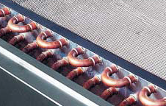
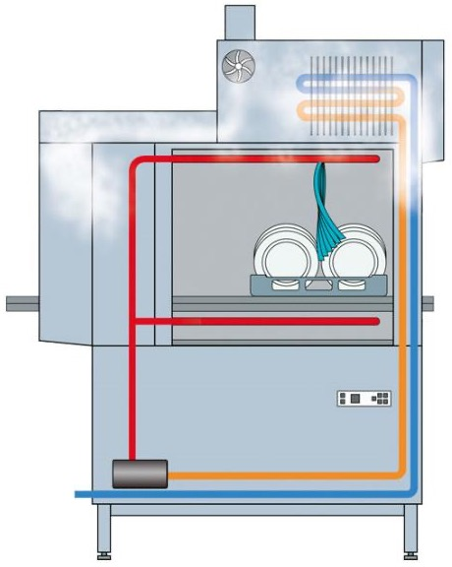
Emerging Technology: Exhaust Heat Recovery
  Exhaust-air heat recovery preheats incoming cold water saving energy at the water heater.
  Cold water passes through copper pipes while a fan extracts steam and forces it through thin aluminum plates. The steam condenses on the cold fins and the latent heat is transferred to the cold incoming water.
  The cold supply water at a minimum of 50°F can be preheated to 110-130°F before reaching the booster.
Notes:
One of the most important emerging technologies for efficient dishroom design is the exhaust heat recovery dishmachines.
These machines use a heat exchanger to capture the heat generated by the dishwashing process which is normally lost when the waste steam goes through the exhaust hood.
The energy from this steam preheats incoming cold water. The preheated water is then sent through a booster heater to reach its final rinse temperature.
Door-type and undercounter heat recovery dishmachines can preheat incoming cold water to between 110 and 130 degrees before reaching the booster heater. They have been shown to use the same amount of electricity as their conventional high-temperature dishmachine counterparts in the field.
However, heat recovery dishmachines consume far less hot water. Some don’t even have a hot water connection. They present sizable hot water and energy savings at the water heater.
They have also been shown to reject less heat to the dishroom space, therefore saving air conditioning money and contributing to a more thermally comfortable working environment. They also require less or no ventilation, saving energy at the exhaust fan. This is important for HVAC designers because in some cases, dishrooms can be designed without an exhaust fan altogether.
Una de las tecnologías más importantes que está surgiendo para el diseño eficiente de la zona de lavado de platos son los lavavajillas con recuperación de calor en el escape.
Estas máquinas utilizan un intercambiador de calor para capturar el calor generado durante el proceso de lavado de platos, que normalmente se pierde cuando el vapor residual pasa por la campana de escape.
La energía de este vapor precalienta el agua fría entrante. El agua precalentada se envía luego a través de un calentador auxiliar para alcanzar su temperatura final de enjuague.
Los lavavajillas con recuperación de calor de puerta y bajo mostrador pueden precalentar el agua fría entrante a entre 110 y 130 grados antes de llegar al calentador auxiliar. Se ha demostrado que utilizan la misma cantidad de electricidad que sus contrapartes convencionales de lavavajillas de alta temperatura en el campo.
Sin embargo, los lavavajillas con recuperación de calor consumen mucha menos agua caliente. Algunos ni siquiera necesitan una conexión de agua caliente. Ofrecen ahorros considerables en agua caliente y energía en el calentador de agua.
También se ha demostrado que expulsan menos calor al espacio de la zona de lavado, ahorrando dinero en aire acondicionado y contribuyendo a un entorno de trabajo más térmicamente cómodo. Además, requieren menos o ninguna ventilación, lo que ahorra energía en el ventilador de escape. Esto es importante para los diseñadores de sistemas de calefacción, ventilación y aire acondicionado (HVAC) porque, en algunos casos, las áreas de lavado de platos pueden diseñarse sin un ventilador de escape en absoluto.

Slide 22
Heat Recovery Operating Costs
Machine | Rinse Pressure (psi) | Racks per Day | Water Use (gal/rack) | Cost per Rack | Annual Operating Cost
Baseline (fed by water heater) | Est. 20 psi | 225 | 1.40 | $0.28 | $23,300
ENERGY STAR® Dish Machine | 12 | 225 | 0.95 | $0.23 | $18,800
Exhaust-Air Heat Recovery Dish Machine | Pumped Rinse | 225 | 0.75 | $0.20 | $16,600
Notes:
This table shows the operating costs of various high-temperature rinse door-type dishmachines. This data comes from a field study where a baseline machine was replaced, first with an energy star dishmachine and then with an advanced exhaust-air heat recovery dishmachine to measure the cost savings of the replacement machines. The baseline machine used about $23,000 per year between its water and electricity costs and the gas consumption at the water heater. The exhaust-air heat recovery machine saved about $7,000 per year even though it washed the same number of dishes per day. The heat recovery machine used roughly the same electricity as the baseline machine, so its savings were attributable to its much lower water usage and the fact that it didn’t consume gas because it didn’t have a hot water connection.
Esta tabla muestra los costos operativos de varios lavavajillas de tipo puerta con enjuague de alta temperatura. Estos datos provienen de un estudio de campo donde se reemplazó una máquina de referencia, primero con un lavavajillas con certificación ENERGY STAR y luego con un lavavajillas avanzado con recuperación de calor del aire de escape para medir el ahorro de costos de las máquinas de reemplazo. La máquina de referencia utilizaba aproximadamente $23,000 al año entre sus costos de agua y electricidad y el consumo de gas en el calentador de agua. La máquina con recuperación de calor del aire de escape ahorró alrededor de $7,000 al año, incluso cuando lavaba la misma cantidad de platos por día. La máquina de recuperación de calor utilizaba aproximadamente la misma cantidad de electricidad que la máquina de referencia, por lo que sus ahorros se atribuyeron a su uso mucho menor de agua y al hecho de que no consumía gas debido a que no tenía una conexión de agua caliente.

Slide 23
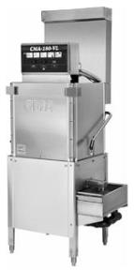
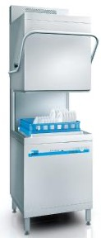
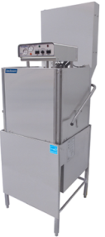
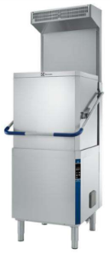
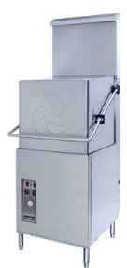






EAHR Dishwashers Available in the U.S.
Door Type:
Cold Water Feed Only
Notes:
Greatly reduce the load on the hot water system and exhaust ventilation system
Muchos fabricantes producen máquinas de recuperación de aire y calor de escape y las venden en Estados Unidos.
Muchos fabricantes tienen máquinas alimentadas únicamente con agua fría disponibles en modelos de puerta y bajo mostrador.

Slide 24
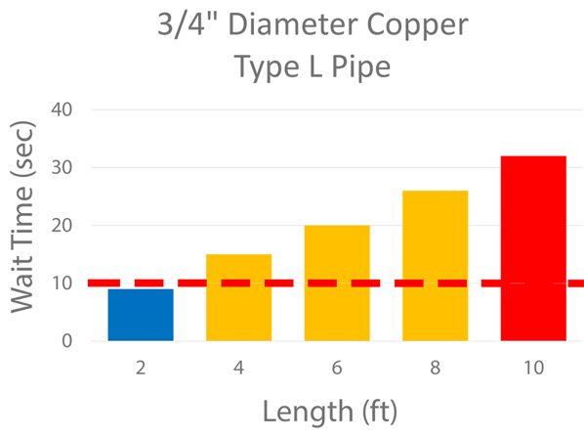
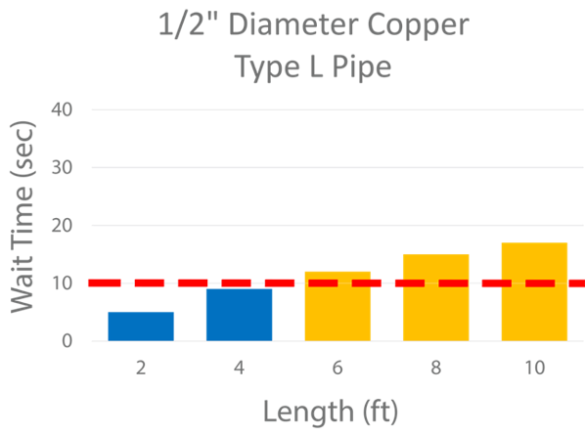
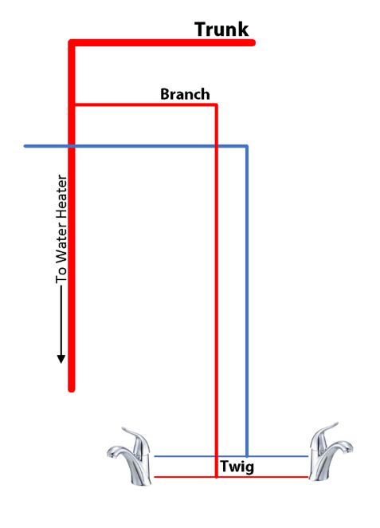
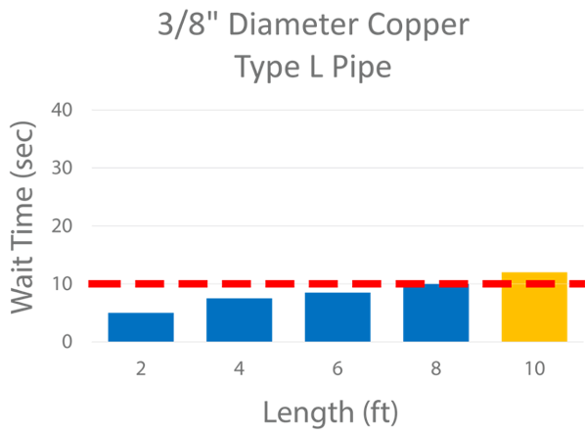
Pipe Size Effects Hot Water Delivery Time
Notes:
If the hot water demand is smaller through the use of efficient fixtures and heat recovery dishmachines, pipe diameters can be smaller.
This helps to save energy because there is less pipe surface area for heat loss.
It also improves overall hot water delivery performance. These graphs show wait times for various lengths of various diameter pipes for ½ gpm hand sinks. A common health department rule of thumb is that hot water should be delivered at hand sinks in less than ten seconds, which is where the red dashed line is placed.
For hand sinks, it is generally a best practice to use 5 feet or less of ½ inch diameter copper pipe to preserve a 10 second wait time. 3/8” piping would allow for lower wait times for hand sinks, but due to outdated sizing guidelines that don’t take half-gpm hand sinks into account, this is not currently allowed. The common practice is to feed hand sinks with 3/4 inch diameter piping, but this means that branches to hand sinks need to be less than 2 feet long to preserve 10 second wait times.
Now that the hot water load has been minimized by selecting efficient fixtures, a more efficient distribution system can be designed.
Si la demanda de agua caliente es menor debido al uso de accesorios eficientes y lavavajillas con recuperación de calor, los diámetros de las tuberías pueden ser más pequeños.
Esto ayuda a ahorrar energía porque hay menos área de la tubería para la pérdida de calor.
También mejora el rendimiento general de la entrega de agua caliente. Estos gráficos muestran los tiempos de espera para diversas longitudes y diámetros de tuberías para lavabos de mano de ½ gpm. Una regla práctica común del departamento de salud es que el agua caliente debe entregarse en los lavabos de manos en menos de diez segundos, que es donde se coloca la línea roja discontinua.
Para lavabos de manos, generalmente es una buena práctica utilizar 5 pies o menos de tubería de cobre de ½ pulgada de diámetro para mantener un tiempo de espera de 10 segundos. Las tuberías de 3/8 pulgadas permitirían tiempos de espera más cortos para lavabos de manos, pero debido a las pautas de dimensionamiento desactualizadas que no tienen en cuenta los lavabos de manos de medio gpm, esto no está permitido actualmente. La práctica común es alimentar los lavabos de manos con tuberías de 3/4 de pulgada de diámetro, pero esto significa que las ramas hacia los lavabos de manos deben ser de menos de 2 pies de longitud para preservar los tiempos de 10 segundos.
Ahora que la carga de agua caliente se ha minimizado mediante la selección de accesorios eficientes, se puede diseñar un sistema de distribución más eficiente.

Slide 25
Section 2: Distribution Systems
Notes:
Seccion 2: Sistemas de distribucion

Slide 26
Distribution System Design Best Practices
Mirror men’s and women’s lavatory sinks.
Locate the dish room on a wall opposite the front-of-house and place any auxiliary bar fixtures or restrooms on the other side of the dish room wall.
Centrally locate the utility room near major points-of-use.
Locate all fixtures close to each other – Minimize hot water piping length (You’ve already minimized the diameter by specifying efficient fixtures!)

Slide 27
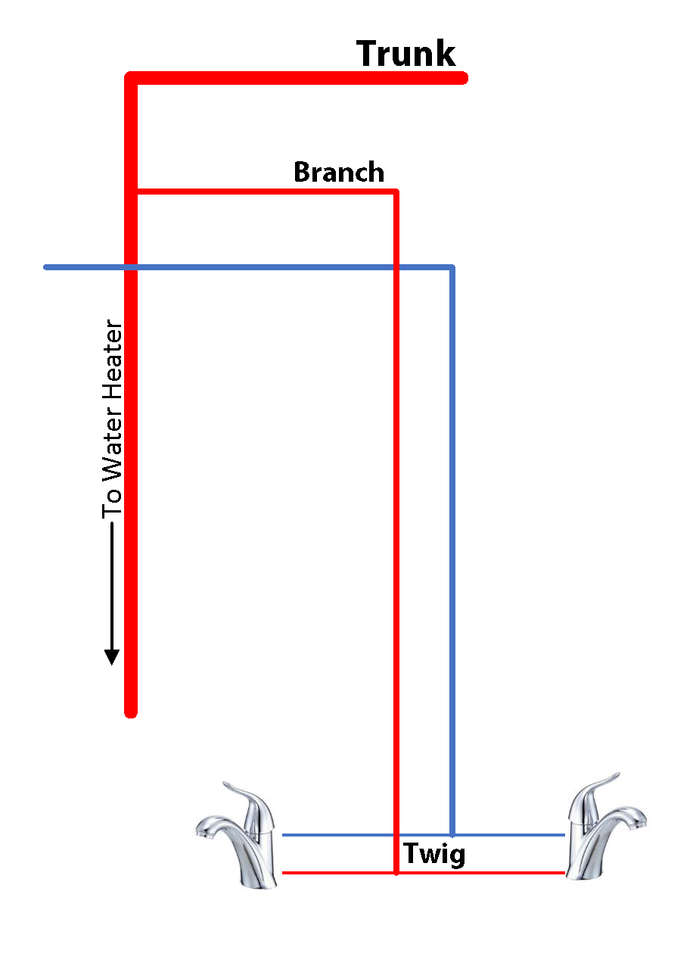
Simple Distribution
Uses a trunk, branch and twig configuration to deliver water from the heater to the point of use
Benefit: compatible with all heater types
Drawbacks: long wait times at hand sinks
Typically designed for QSR where each line is kept to 60 feet or less
Two common systems: single line and two-line distribution providing 140°F water to sanitary equipment and 100°F-120°F to hand sinks
Notes:
There are two types of conventional distribution systems commonly found in commercial foodservice facilities.
The first is the simple distribution system, which connects a main hot water trunk to the water heater, then branches off to each fixture.
The main benefit of this system is that it’s easy to design and install, but the main drawback is that there are usually significant delivery problems, especially long wait times at hand sinks.
California building codes state that if there are fixtures located more than 60 feet away from the mechanical room, simple distribution systems are not allowed. They are therefore found in quick service and small full service restaurants.
One common configuration is to run two distribution lines: a 140 degree sanitation line and a 100-120 hand sink line. This greatly increases energy waste because of the extra piping.
Existen dos tipos de sistemas de distribución convencionales comúnmente encontrados en instalaciones comerciales de servicios de alimentos.
El primero es el sistema de distribución simple, que conecta un tronco principal de agua caliente al calentador de agua y luego se ramifica hacia cada accesorio.
El principal beneficio de este sistema es que es fácil de diseñar e instalar, pero la principal desventaja es que generalmente hay problemas significativos de entrega, especialmente largos tiempos de espera en lavabos de manos.
Los códigos de construcción de California establecen que, si hay accesorios ubicados a más de 60 pies de distancia de la sala de máquinas, no se permiten sistemas de distribución simples. Por lo tanto, se encuentran en restaurantes de servicio rápido y a unos restaurantes más pequeños
Una configuración común es ejecutar dos líneas de distribución: una línea de saneamiento a 140 grados y una línea de lavabos de manos a 100-120 grados. Esto aumenta considerablemente el desperdicio de energía debido a las tuberías adicionales.

Slide 28
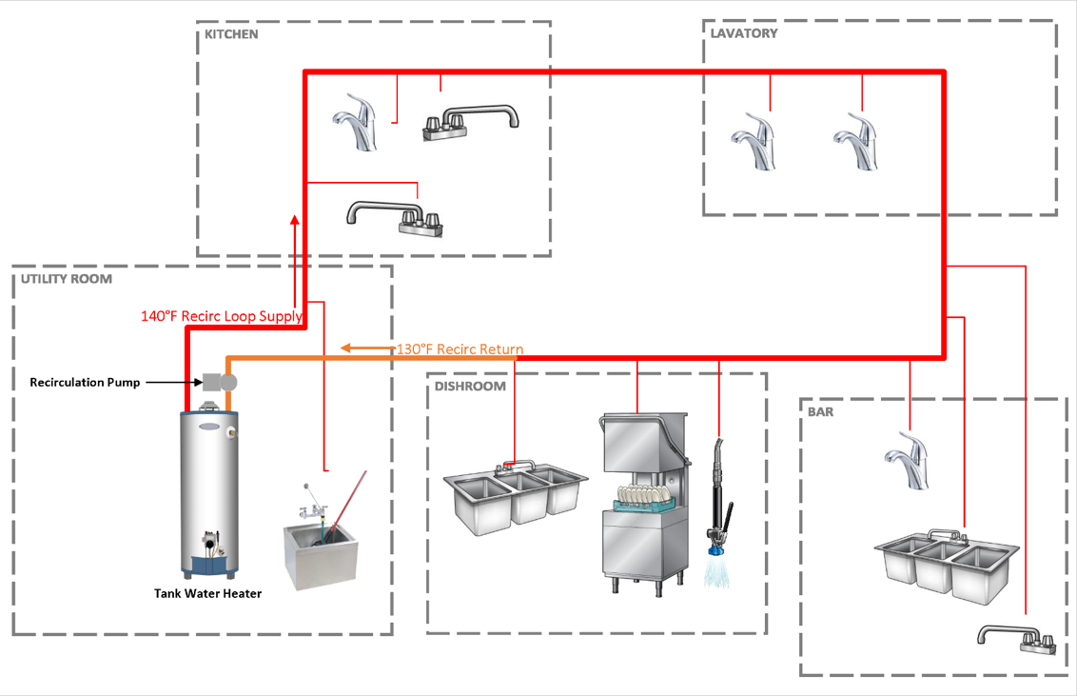
Continuous Recirculation
Task is to keep the distribution line hot at all times – like moving the heater much closer to the points of use
Drawbacks: this method does not always ensure that hot water makes it to the faucet
High operating costs are incurred in a typical FSR as 140°F water circulates all the time constantly loosing heat to the surroundings
Notes:
The other type of conventional distribution is a continuous recirculation system, which uses a pump to keep a recirculation loop near the water heater’s setpoint temperature.
This improves hot water delivery because instead of having to draw water through the whole system, each fixture only has to clear the water in its branch before it sees hot water.
This method does not always ensure that hot water makes it to the faucet.
High operating costs are incurred in a typical full service restaurant because hot sanitation water circulates all the time, constantly losing heat to the surroundings.
El otro tipo de distribución convencional es un sistema de recirculación continua, que utiliza una bomba para mantener un bucle de recirculación cerca de la temperatura establecida en el calentador de agua.
Esto mejora la entrega de agua caliente porque, en lugar de tener que pasar agua por todo el sistema, cada accesorio solo tiene que limpiar el agua en su rama antes de ver agua caliente.
Este método no siempre garantiza que el agua caliente llegue al grifo.
Se incurre en altos costos operativos en un restaurante típico porque el agua caliente de saneamiento circula todo el tiempo, perdiendo constantemente calor hacia el entorno.

Slide 29
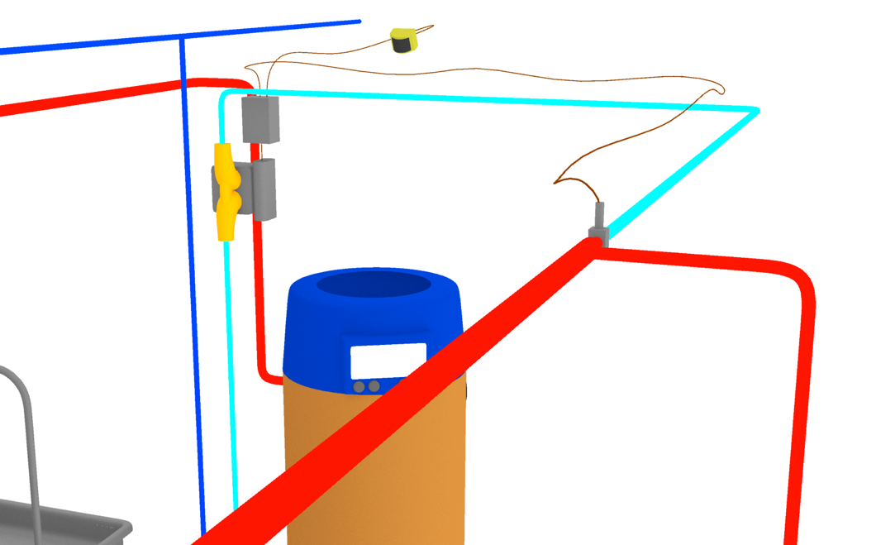
Demand Circulation
  Demand circulation circulates cooled off hot water in the supply line and back to the heater ON DEMAND and de-activates automatically when hot water has reached its target
  D’MAND circulation saves pump energy, improves water heater operating efficiency and reduces hot water recirculation system pipe heat losses
Occupancy Sensor
Circulation Return Line
Hot Water Loop
D’MAND Controller and Pump
Temperature Sensor
Last Branch Pipe
Notes:
One method of reducing energy waste from continuous recirculation systems is to install a demand circulation controller.
These controllers use occupancy sensors, temperature sensors and timers to ensure that the recirculation pump only runs when hot water is needed.
They can reduce the pump runtime from 24 hours per day to less than 2. This reduces recirculation system pipe heat losses, saves pump energy, and improves water heater operating efficiency. It is especially effective for systems that use a condensing water heater because they can help preserve tank temperature stratification.
Un método para reducir el desperdicio de energía en los sistemas de recirculación continua es instalar un controlador de circulación bajo demanda.
Estos controladores utilizan sensores de ocupación, sensores de temperatura y temporizadores para asegurar que la bomba de recirculación solo funcione cuando se necesita agua caliente.
Pueden reducir el tiempo de funcionamiento de la bomba de 24 horas al día a menos de 2. Esto disminuye las pérdidas de calor en las tuberías del sistema de recirculación, ahorra energía de la bomba y mejora la eficiencia operativa del calentador de agua. Es especialmente eficaz para sistemas que utilizan un calentador de agua por condensación porque pueden ayudar a preservar la estratificación de la temperatura en el tanque.

Slide 30
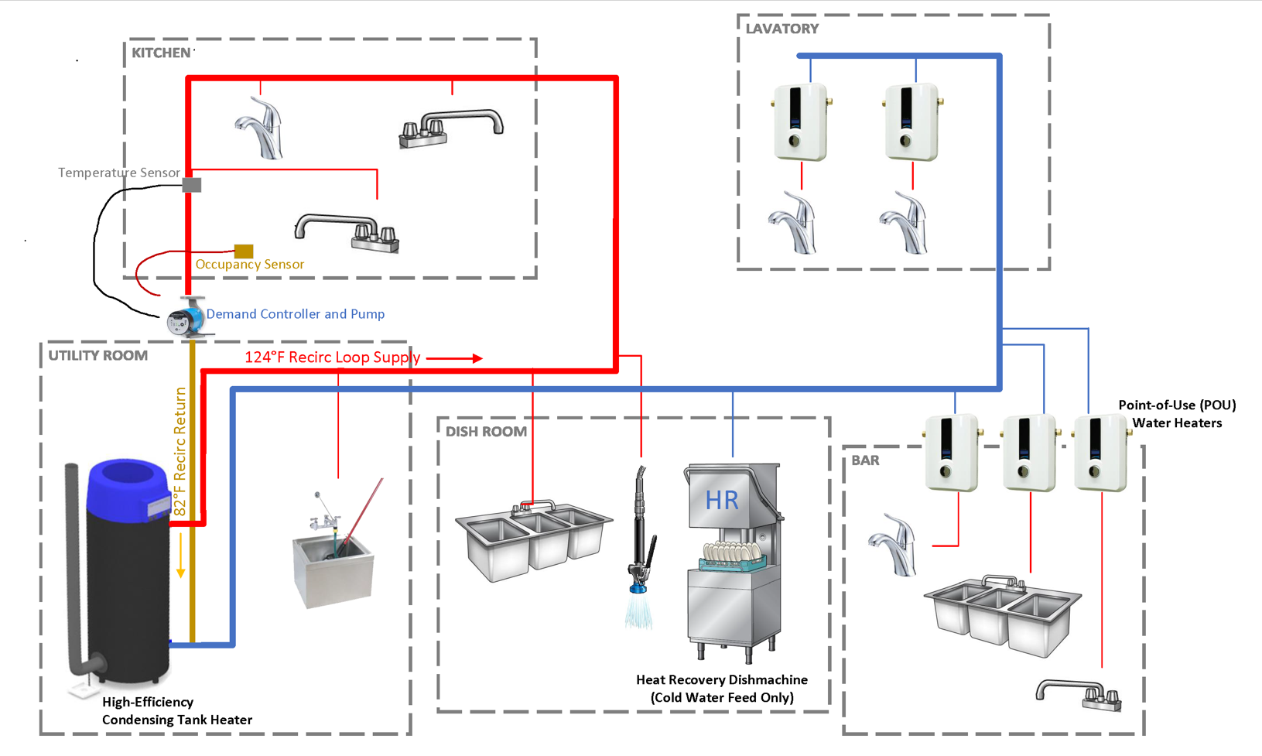
Distributed Generation: Hybrid of Simple and Demand Recirc
Notes:
An emerging distribution strategy is distributed generation. These systems use a main recirculation loop to feed the fixtures close to the mechanical room, and use small point of use heaters to feed hot water to fixtures that are far away.
This greatly reduces the amount of hot water piping. In the example shown on this slide, a heat recovery dishmachine is also used, which means that the main recirculation loop can run at a lower temperature than 140, thus saving additional energy on the main loop.
Una estrategia de distribución emergente es la generación distribuida. Estos sistemas utilizan un bucle principal de recirculación para suministrar agua caliente a las instalaciones cercanas a la sala mecánica y utilizan pequeños calentadores en puntos de uso para alimentar agua caliente a las instalaciones ubicadas más lejos.
Esto reduce en gran medida la cantidad de tuberías de agua caliente. En el ejemplo mostrado en esta diapositiva, también se utiliza un lavavajillas con recuperación de calor, lo que significa que el bucle principal de recirculación puede funcionar a una temperatura inferior a 140 grados, ahorrando así energía adicional en el bucle principal.

Slide 31
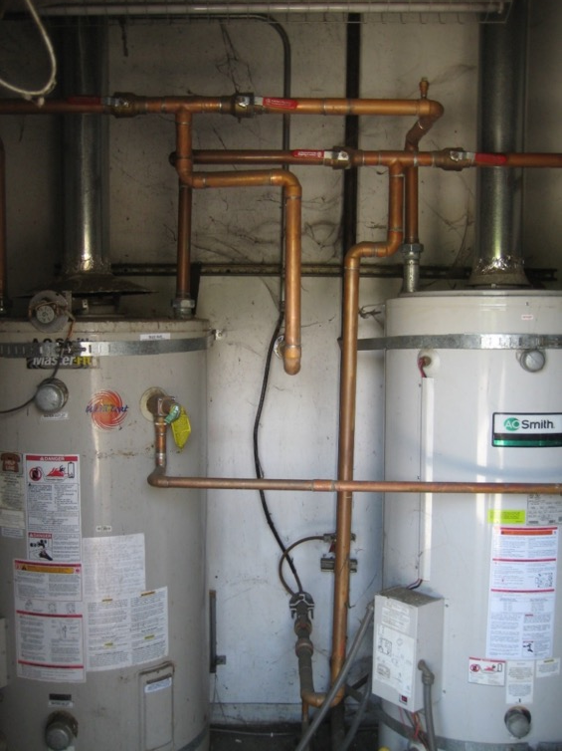
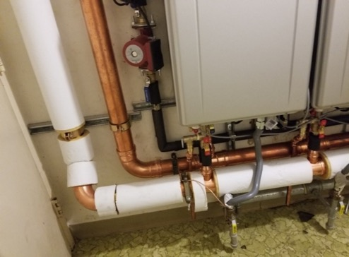
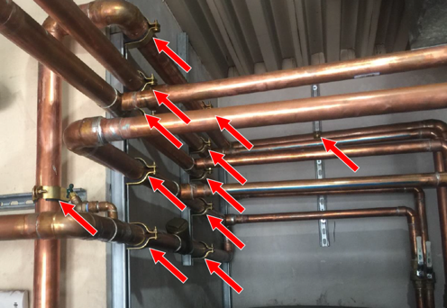
Pipe Insulation Decreases Line Losses and Increases System Efficiency
Specify insulation on all hot water supply, return, and branch lines
Uninsulated Fittings and Valves
Uninsulated Pipe Supports
Notes:
El aislamiento de tuberías es una tecnología obvia y sencilla de ahorro de energía para sistemas de agua caliente.
El diseño debe especificar el aislamiento de todas las líneas de suministro, retorno y ramales de agua caliente para garantizar que la cantidad mínima de energía fluya desde el sistema de tuberías al ambiente circundante.

Slide 32
Pipe Insulation specs for HWS from Title 24
FLUID OPERATING TEMPERATURE RANGE (°F) | INSULATION CONDUCTIVITY |  |  | NOMINAL PIPE DIAMETER (in inches)
 | Conductivity (in Btu•in/h•ft²•°F) | Mean Rating Temperature (°F) |  | < 1 | 1 to <1.5 | 1.5 to < 4 | 4 to < 8 | 8 and larger
 |  |  |  | Minimum Pipe Insulation Required (Thickness in inches or R-value)
141—200 | 0.25—0.29 | 125 | Inches | 1.5 | 1.5 | 2.0 | 2.0 | 2.0
 |  |  | R-value | R11.5 | R11 | R14 | R11 | R10
105—140 | 0.22—0.28 | 100 | Inches | 1.0 | 1.5 | 1.5 | 1.5 | 1.5
 |  |  | R-value | R7.7 | R12.5 | R11 | R9 | R8
Notes:
Además de ser una tecnología de ahorro de energía muy efectivaEl aislamiento de tuberías también se requiere para sistemas de agua caliente.en el Título 24 de CaliforniaEsta tabla muestra la conductividad del aislamiento y el aislamiento mínimo de tubería requerido por diámetro nominal de tubería para diferentes tipos de fluidos.​

Slide 33
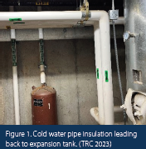
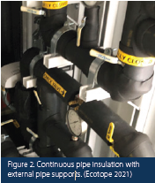
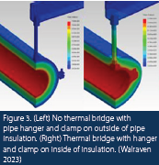
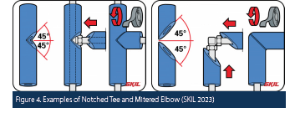
Maximizing Energy Savings from Insulation
Insulate cold water pipe leading to expansion tank
External Pipe Supports
Thermal Bridges
Handle tees and turns appropriately
Notes:
Pipe insulation is commonly specified for hot water systems, but in practice, it is often poorly installed if installed at all.
Pipe insulation should be installed on the cold water pipe leading to the expansion tank.
Pipe supports should be installed on the outsides of pipes because if installed on the pipe surface, they can act as thermal bridges or fins which can rapidly bleed heat to their surroundings.
Tees and turns are commonly uninsulated, but can be easily insulated according to the schematic at the bottom left of this slide.
PC: Figure 2 Ecotope, Figure 3 Walraven, Figure 4 Skil
El aislamiento de tuberías se especifica comúnmente para los sistemas de agua caliente, pero en la práctica, a menudo se instala de manera deficiente, si se instala en absoluto.
Se debe instalar aislamiento en la tubería de agua fría que conduce al tanque de expansión.
Los soportes de tubería deben instalarse en el exterior de las tuberías, porque si se instalan en la superficie de la tubería, pueden actuar como puentes térmicos o aletas que pueden perder calor rápidamente hacia su entorno.
Las curvas suelen carecer de aislamiento, pero se pueden aislar fácilmente según el esquema en la parte inferior izquierda de esta diapositiva.
PC: Figura 2 Ecotype, Figura 3 Walraven, Figura 4 Skil

Slide 34
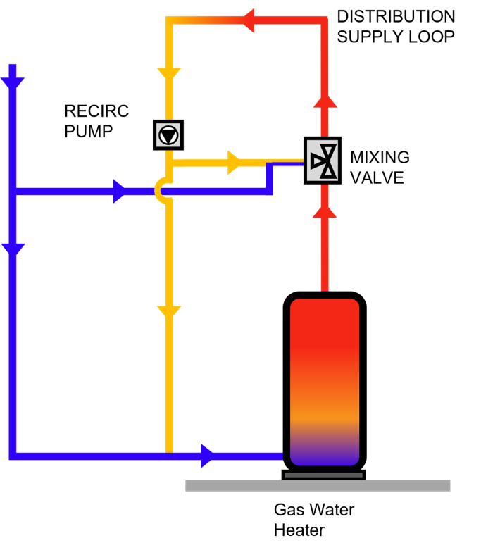
Master Mixing Valves
Increase hot water storage capacity
Tightly control system temp
Improve tank stratification
  -> higher thermal efficiency
Notes:
Master mixing valves can increase the effective hot water storage capacity because they allow for the water heater to operate at temperatures much higher than the desired system setpoint. The MMV tempers this overheated water with cold water to produce the desired setpoint temperature in the supply loop. This is very important for water heater sizing, especially for heat pump water heaters, which typically have slow recovery rates and depend on storage volume to provide adequate performance.
Running the water heater at a higher temperature can improve tank stratification when used with a master mixing valve. Instead of allowing 100% of the recirculating water to return to the tank, the master mixing valve only allows 10-30% of the water to return to the water heater. The balance is made up with cold water. So, the MMV allows higher temperatures at the top of the tank and lower temperatures at the bottom of the tank, thus improving stratification.
Master mixing valves can also tightly control the distribution system temperature. Modern MMVs have digital controllers and deadbands around 3 degrees Fahrenheit.
Las válvulas mezcladoras maestras pueden aumentar la capacidad efectiva de almacenamiento de agua caliente porque permiten que el calentador de agua funcione a temperaturas mucho más altas que el punto de ajuste del sistema deseado. La MMV atempera esta agua sobrecalentada con agua fría para producir la temperatura de ajuste deseada en el bucle de suministro. Esto es muy importante para el dimensionamiento del calentador de agua, especialmente para los calentadores de agua con bomba de calor, que suelen tener tasas de recuperación lentas y dependen del volumen de almacenamiento para proporcionar un rendimiento adecuado.
Hacer funcionar el calentador de agua a una temperatura más alta puede mejorar la estratificación del tanque cuando se utiliza con una válvula mezcladora maestra. En lugar de permitir que el 100% del agua de recirculación regrese al tanque, la válvula mezcladora maestra solo permite que el 10-30% del agua regrese al calentador de agua. El equilibrio se realiza con agua fría. Por lo tanto, la MMV permite temperaturas más altas en la parte superior del tanque y temperaturas más bajas en la parte inferior del tanque, mejorando así la estratificación.
Las válvulas mezcladoras maestras también pueden controlar de manera precisa la temperatura del sistema de distribución. Las MMV modernas tienen controladores digitales y “bandas muertas” de alrededor de 3 grados Fahrenheit.

Slide 35
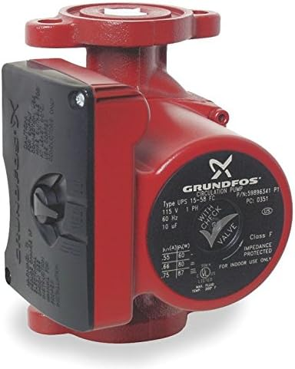
Recirculation Pumps
Typically oversized
Required by code for facilities with fixtures 60+ feet away from water heater
Electrically commutated motors offer advanced speed control and offer return temperature control
Demand controls also offer electric savings at pump
Notes:
Recirculation pumps are a significant electrical load on the water heating system.
Typically oversized
Required by code for facilities with fixtures 60+ feet away from water heater
Electrically commutated motors offer advanced speed control and offer return temperature control
Demand controls also offer electric savings at pump
Las bombas de recirculación son una carga eléctrica significativa en el sistema de calentamiento de agua.
Normalmente de gran tamaño. Requerido por código para instalaciones con accesorios a más de 60 pies de distancia del calentador de agua. Los motores con conmutación eléctrica ofrecen control de velocidad avanzado y control de temperatura de retorno. Los controles de demanda también ofrecen ahorros eléctricos en el surtidor

Slide 36
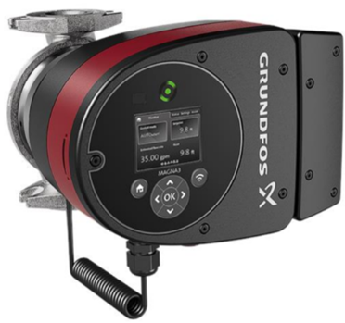
Recirc Pump vs. ECM Pump
ECM pumps are more efficient and use less electricity
ECM pumps can run at variable speeds
ECM pumps are more expensive but don’t break down as often
Notes:
Bomba de recirculación vs Bomba ECM
Las bombas ECM son más eficientes y consumen menos electricidad.
Las bombas ECM pueden funcionar a velocidades variables
Las bombas ECM son más caras pero no se estropean con tanta frecuencia

Slide 37
Pump Comparison
 | Avg. Power (W) | Max Head (ft.) | Annual Energy Use (kWh) | Pump Cost | Install Cost | 1st Year Operating Cost | Annual Maintenance Cost | 1st Year Cost | 15th Year Cost
1/6 HP 3 Speed Pump (Low speed) | 150 | 24 | 1314 | $700 | $450 | $420 | $100¹ | $1,700 | $10,600
1/8 HP ECM Pump in Constant Temp. Mode | 12 | 20 | 88 | $1,770 | $750 | $30 | $0 | $2,600 | $3,100
1/6 HP Pump with Demand Control | 150 | 24 | 99 | $1,100 | $750 | $30 | $100 | $2,000 | $3,900

Slide 38
Section 3: Water Heaters
Notes:
Sección 3: Calentadores de agua

Slide 39
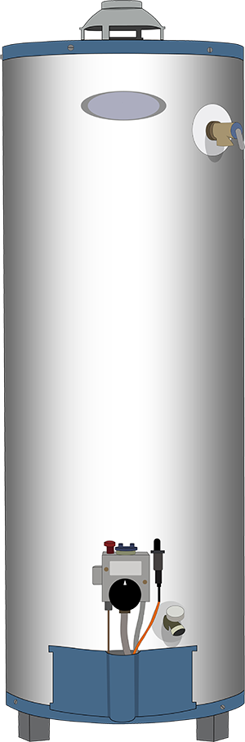
Standard Efficiency Storage
Pros
Simple
Robust
Low cost
Easy to specify
Easy to fix
Easy to replace
$2-9K
Cons
80% TE
Standby loss (100 gallon unit): 1000 – 1300 Btu/h
Can run out of hot water
Short life in certain commercial kitchen environments ~5y
Notes:
El primer paso al seleccionar un calentador de agua para una instalación comercial de servicio de alimentos una vez que se ha diseñado el resto del sistema es seleccionar el tipo de calentador de agua que se desea. El tipo de calentador de agua más común es el calentador de agua de eficiencia estándar alimentado por gas natural. Las ventajas son que estos calentadores son simples, robustos, de bajo costo, fáciles de especificar, fáciles de reparar, fáciles de reemplazar y relativamente baratos, con un costo inicial de entre 2 y 9 mil dólares, dependiendo del tamaño del calentador y de cuánto almacenamiento tenga. tiene. Las desventajas son que solo tiene una eficiencia térmica del 80%, pueden tener pérdidas significativas en espera, pueden quedarse sin agua caliente, especialmente si son de tamaño insuficiente, y tienen una vida útil corta en entornos de cocinas comerciales, alrededor de cinco años.
The first step in selecting a water heater for a commercial foodservice facility once the rest of the system is designed is to select the kind of water heater that is desired. The most common water heater type is the standard efficiency natural gas fed water heater. The pros are that these heaters are simple, robust, low cost, easy to specify, easy to fix, easy to replace and relatively cheap with an upfront cost between 2 and 9 thousand dollars depending on the size of the heater and how much storage it has. The cons are that it only has an 80% thermal efficiency, they can have significant standby losses, they can run out of hot water especially if they’re undersized, and they have a short lifespan in commercial kitchen environments around five years.

Slide 40
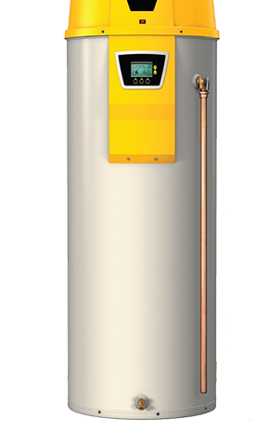
High Efficiency (Condensing) Storage
Pros
Condensing
95% efficiency
Standby loss: 600 – 1000 Btu/h
Potentially lower cost of install due to PVC exhaust
Pairs well with MMV
Cons
More complex
Manage Condensate
Not the standard
Higher first cost
Can run out of hot water
Short life in certain commercial kitchen environments
Notes:
Condensing water heaters are more efficient than standard storage water heaters. They work by running extra lengths of exhaust through the water tank. This cools the exhaust and allows the water in the combustion exhaust to condense, which provides more heat to the water in the tank.
The pros are…
The cons are…
Los calentadores de agua de condensación son más eficientes que los calentadores de agua de almacenamiento estándar. Funcionan al hacer pasar longitudes adicionales de escape a través del tanque de agua. Esto enfría el escape y permite que el agua en el escape de la combustión se condense, lo que proporciona más calor al agua en el tanque.
Las ventajas son...
Condensacion% de eficienciaPérdida en espera: 600 – 1000 Btu/hCosto de instalación potencialmente menor debido al escape de PVCCombina bien con MMVlas desventajas son:Mas complejoAdministrar el condensadoNo es el estándarMayor costo inicialPuede quedarse sin agua calienteCorta vida en ciertos entornos de cocinas comerciales.

Slide 41
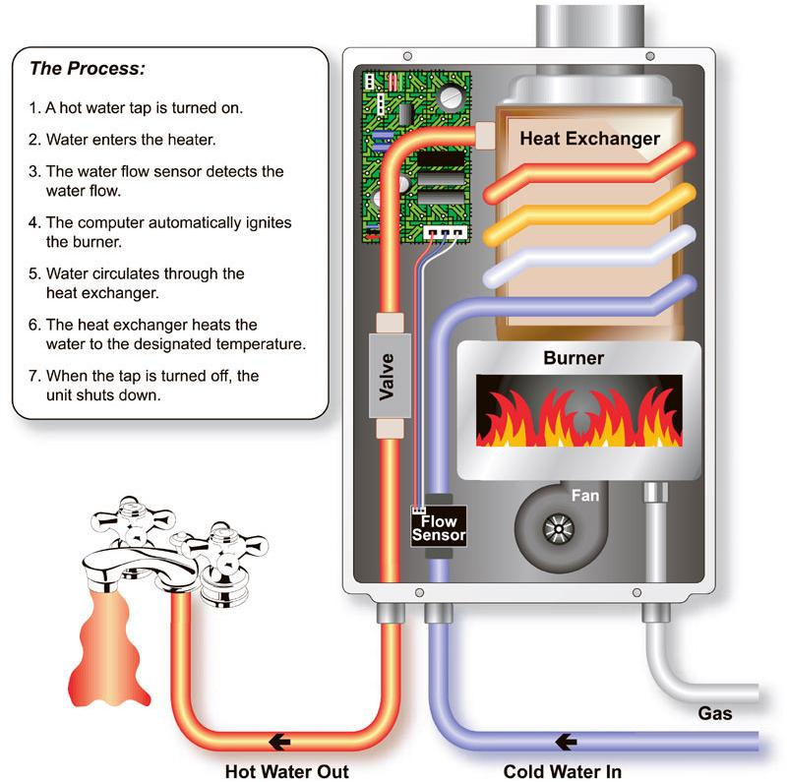
Tankless (On Demand)
Pros
Smaller footprint
Outside installation possible
No standby loss
90% efficiency
95% efficiency (condensing)
Cons
Significant pressure drop
Minimum water flow limits
Each unit provides a water flow of approx. 4 gpm
Probably need several units
Higher gas inputs rates = higher installation costs
Increased maintenance required
Takagi Industrial Co. USA Inc.
Notes:
The cons are that they can cause a significant pressure drop. These water heaters have a control system which allows them to limit the outlet flow of hot water so that they can meet their temperature setpoint. If multiple large points of use are run at the same time, these units will starve the entire hot water system, which can lead to critical hot water failures.
Las desventajas son que pueden causar una caída significativa de presión. Estos calentadores de agua tienen un sistema de control que les permite limitar el flujo de agua caliente de salida para que puedan alcanzar su punto de ajuste de temperatura. Si varios puntos de uso grandes se están utilizando al mismo tiempo, estas unidades agotarán el agua en todo el sistema de agua caliente, lo que puede provocar fallas críticas en el suministro de agua caliente.

Slide 42
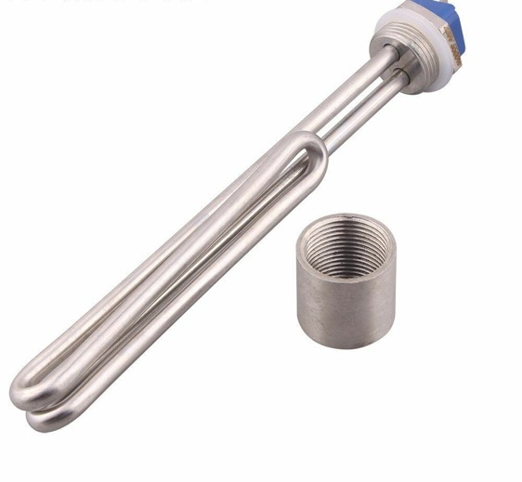
Electric Resistance Water Heaters
Cons
Large amperage draw requires large service panel
Significant energy use with more expensive fuel means that these heaters are much more expensive to run than ones fed with natural gas
Not a huge thermal efficiency gain over gas water heaters
Pros
ZNC/ Decarbonization Friendly
Simple
99% efficient
Notes:
Los calentadores de agua de resistencia eléctrica no son muy comunes en la industria de servicios de alimentos comerciales.
Las ventajas son que son cero emisiones netas de carbono y favorables a la descarbonización.
También son simples y fáciles de trabajar.
Las desventajas son que tienen un gran consumo de amperaje y pueden requerir un panel de servicio grande para cargas del tamaño de una cocina comercial.
Esto también conduciría a un uso significativo de energía con un combustible más caro.
Esto significa que el funcionamiento de estos calentadores es más caro que los alimentados con gas natural de tamaño similar.
Finalmente, no hay una gran ganancia de eficiencia térmica en comparación con los calentadores de agua a gas.
Los calentadores de agua a gas tienen eficiencias de alrededor del 80% y los calentadores de resistencia eléctrica tienen eficiencias de alrededor del 95%, por lo que la ganancia de eficiencia no es suficiente para compensar la diferencia en los costos de combustible.
Electric resistance water heaters are not very common in the commercial foodservice industry. The pros are that they are zero net carbon and decarbonization friendly. They are also simple and easy to work on. The cons are that they have a large amperage draw and can require a large service panel for commercial-kitchen sized loads. This would also lead to significant energy use with a more expensive fuel. This means that these heaters are more expensive to run than ones fed with natural gas of a similar size. Finally, there isn’t a huge thermal efficiency gain over gas water heaters. Gas water heaters have efficiencies around 80% and electric resistance heaters have efficiencies around 95%, so the efficiency gain isn’t enough to offset the difference in fuel costs.

Slide 43
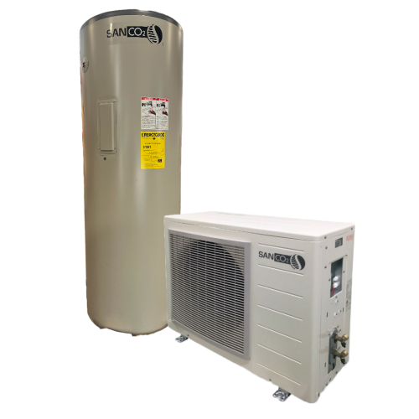
Heat Pump Water Heaters
Pros
Coefficient of Performance
  Electric: COP = 2.5
Free cooling can lead to A/C savings!*
Cons
Larger footprint
Slower recovery
Requires ventilation
2-8x cost of traditional WH
Notes:
If California continues to decarbonize, heat pump water heaters are likely to become the most common type of water heater in commercial foodservice facilities. Heat pump water heaters boast a coefficient of performance as opposed to a thermal efficiency. They siphon energy from the air in their surroundings to heat water. An electric Heat Pump Water Heater with a COP of 2.5 would produce 2.5 kWh of useful water heating for ever kWh consumed at the wall. This would provide very large energy savings over conventional gas water heaters and could, in some cases, be enough to offset the higher fuel cost.
Heat Pump water heaters can be packaged or split, which refers to whether the evaporator is connected to the hot water tank or remote. If the evaporator is placed in a hot room in a facility, the heat pump can provide some free cooling as an added benefit.
The cons are that these units require large volumes of hot water storage to compensate for their slower recovery, which means that they require a larger footprint. Heat Pump water heaters also require ventilation and have about twice the upfront cost of traditional water heaters, so there are significant barriers to their widespread adoption in the commercial foodservice industry.
Si California continúa descarbonizándose, es probable que los calentadores de agua tipo bomba de calor se conviertan en el tipo más común de calentador de agua en instalaciones comerciales de servicios de alimentos.
Los calentadores de agua tipo bomba de calor cuentan con un coeficiente de rendimiento en lugar de una eficiencia térmica.
Extraen energía del aire circundante para calentar agua. Un calentador de agua eléctrico tipo bomba de calor con un coeficiente de rendimiento de 2.5 produciría 2.5 kWh de calentamiento de agua útil por cada kWh consumido en la pared.
Esto proporcionaría ahorros de energía muy significativos en comparación con los calentadores de agua a gas convencionales y, en algunos casos, podría ser suficiente para compensar el mayor costo del combustible.
Los calentadores de agua tipo bomba de calor pueden ser empaquetados o divididos, lo que se refiere a si el evaporador está conectado al tanque de agua caliente o si está ubicado de forma remota.
Si el evaporador se coloca en una habitación caliente de una instalación, la bomba de calor puede proporcionar algo de enfriamiento gratuito como un beneficio adicional.
Las desventajas son que estas unidades requieren grandes volúmenes de almacenamiento de agua caliente para compensar su recuperación, lo que significa que necesitan un mayor espacio.
Los calentadores de agua tipo bomba de calor también requieren ventilación y tienen aproximadamente el doble del costo inicial de los calentadores de agua tradicionales.
Por esas razones lo que existen barreras significativas para su adopción generalizada en la industria de servicios de alimentos comerciales.

Slide 44
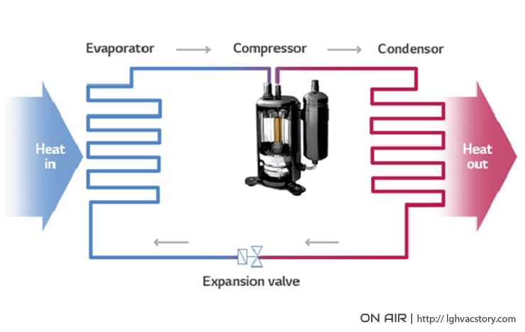
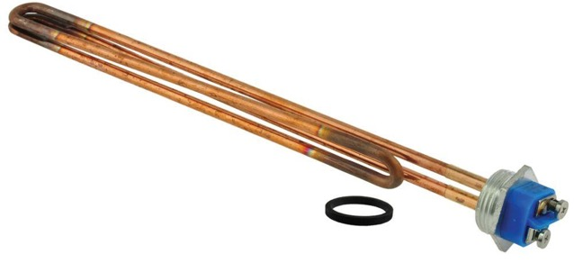
How Electric HPWHs work
Notes:
Electric heat pump water heaters are essentially a refrigerator. Energy is siphoned from the ambient space by use of an evaporator, which heats up a refrigerant fluid. This fluid then goes through a compressor and a condenser. The heat is deposited via the condenser into the hot water, and then the refrigerant is passed through an expansion valve towards the evaporator. The size of the compressor determines the maximum rate of hot water generation.
Many electric heat pump water heaters have an auxiliary electric resistance heater, which essentially acts as a backup in case the heat pump can’t deliver enough hot water to meet the load.
Los calentadores eléctricos de bomba de calor son esencialmente refrigeradores. La energía se extrae del espacio ambiente mediante un evaporador, que calienta un fluido refrigerante. Este fluido luego pasa por un compresor y un condensador. El calor se deposita a través del condensador en el agua caliente, y luego el refrigerante pasa por una válvula de expansión hacia el evaporador. El tamaño del compresor determina la tasa máxima de generación de agua caliente.
Muchos calentadores eléctricos de bomba de calor tienen un calentador eléctrico de resistencia auxiliar, que actúa como respaldo en caso de que la bomba de calor no pueda proporcionar suficiente agua caliente para satisfacer la carga.

Slide 45
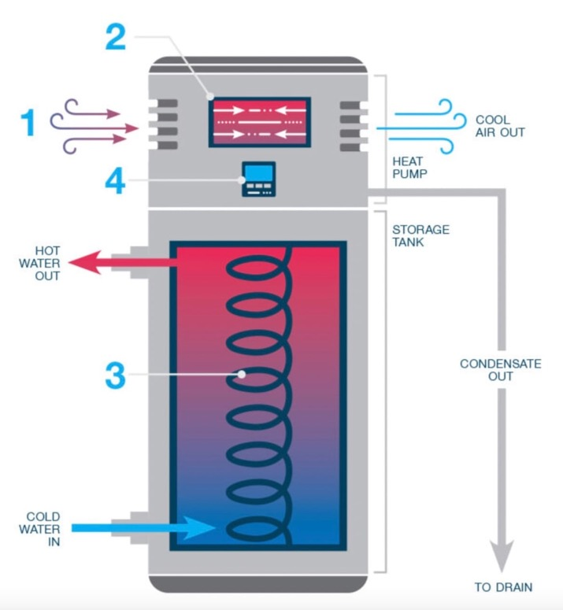
Hybrid integrated storage HPWH
Integrated HPWH have an evaporator, a condenser, and a hot water tank all located in the same chassis
These can be installed inside and can provide air conditioning savings
These can also be installed with additional hot water storage tanks
Notes:
Hybrid integrated storage water heaters have an evaporator, a condenser, an electric backup heater and a hot water tank all located in the same chassis. They can be installed inside, which can provide energy savings. They can also be installed with additional hot water storage tanks to increase their capacities.
Los calentadores de agua híbridos tienen un evaporador, un condensador, un calentador eléctrico de respaldo y un tanque de agua caliente, todos ubicados en el mismo chasis. Se pueden instalar en el interior, lo que puede proporcionar ahorros de energía. También se pueden instalar con tanques de almacenamiento de agua caliente adicionales para aumentar sus capacidades.

Slide 46
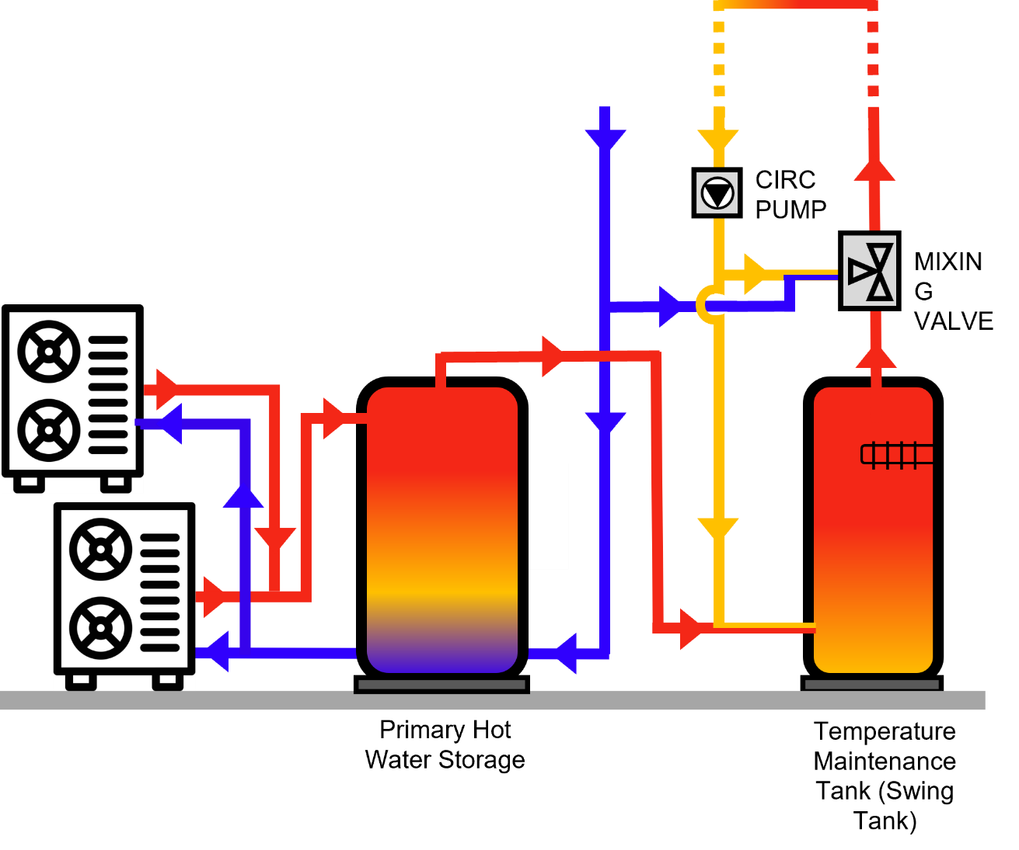
Heat Pump Configurations
Single Pass
Multipass
Swing Tank
HP Assist
Gas HPWHs
Notes:
Heat Pup Water heaters have a limited recovery rate compared to a conventional water heater. This requires a sizing adjustment when specifying HPWHs to ensure that the highest hot water demand during the day can be handled without depeleting the tanks. The larger storage volume also ensures higher operating efficiencies by minimizing heating cycles and the ability to heat a larger volume of lower temperature water depending on the location of the temperature sensor and setpoint.
Split systems are generally more efficient with operating COPs ranging from 2 to 4. They can take advantage of single pass heating, where cold water just goes through the water heater one time, which preserves efficiency.
Some packaged systems use multipass heating, where water is passed through the heater multiple times before reaching its setpoint.
Some systems are designed with swing tanks, which act as auxiliary hot water storage but can provide some additional heat for temperature maintenance. They can help to protect the heat pump water heater from having to handle recirculation losses.
One new technology is a heat pump assist, where a conventional gas-fired water heater is installed downstream from the heat pump. The heat pump then acts as a sort of hot water preheater, thus reducing the overall gas load. The benefit of this system is that instead of using an electric heater for the backup heat, gas is used. This system would be more robust to demand surge pricing because it could rely on gas during peak demand periods, but could also take advantage of the heat pump’s COP.
Finally, there are gas-fed heat pump water heaters on the market. These typically have COPs around 1.5. Generally, they are very expensive in first costs and because of their relatively low energy savings, they offer very long payback times.
Los calentadores de agua con bomba de calor tienen una tasa de recuperación limitada en comparación con un calentador de agua convencional. Esto requiere un ajuste en el tamaño al especificar calentadores de agua con bomba de calor para asegurar que la demanda máxima de agua caliente durante el día pueda manejarse sin agotar los tanques. El mayor volumen de almacenamiento también garantiza eficiencias operativas más altas al minimizar los ciclos de calefacción y la capacidad de calentar un volumen más grande de agua a temperaturas más bajas según la ubicación del sensor de temperatura y el punto de ajuste.
Los sistemas divididos generalmente son más eficientes, con COP operativos que van de 2 a 4. Pueden aprovechar la calefacción de paso único, donde el agua fría simplemente pasa por el calentador de agua una vez, lo que preserva la eficiencia.
Algunos sistemas empaquetados utilizan calefacción de múltiples pasadas, donde el agua pasa por el calentador varias veces antes de alcanzar su punto de ajuste.
Algunos sistemas están diseñados con tanques oscilantes, que actúan como almacenamiento adicional de agua caliente, pero pueden proporcionar algo de calor adicional para el mantenimiento de la temperatura. Pueden ayudar a proteger al calentador de agua con bomba de calor de tener que manejar pérdidas de recirculación.
Una nueva tecnología es una asistencia de bomba de calor, donde se instala un calentador de agua convencional de gas aguas abajo de la bomba de calor. La bomba de calor actúa como una especie de precalentador de agua caliente, reduciendo así la carga de gas general. El beneficio de este sistema es que, en lugar de usar un calentador eléctrico para el calor de respaldo, se utiliza gas. Este sistema sería más robusto frente a las tarifas de demanda pico, ya que podría depender del gas durante los períodos de máxima demanda, pero también podría aprovechar el COP de la bomba de calor.
Finalmente, hay calentadores de agua con bomba de calor alimentados con gas en el mercado. Por lo general, tienen COP alrededor de 1.5. En general, son muy caros en costos iniciales y, debido a sus ahorros de energía relativamente bajos, ofrecen tiempos amortización muy largos.

Slide 47
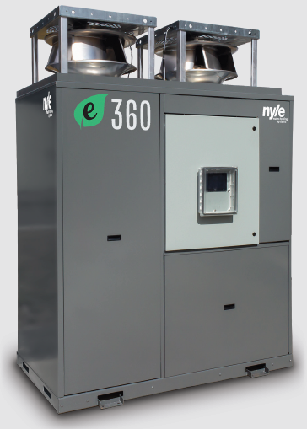
HPWH sizing problems
If too small:
  Limited energy savings
  Will rely on backup
If too large:
  Will never realize full COP
Cost scales with size
  Reducing HW demand decreases first costs
Sizing HPWH to meet 30-60% of peak load may be optimal for most full-service restaurants
Notes:
Problemas de dimensionamiento del calor del agua de la bomba de calorSi es demasiado pequeño:
Ahorro de energía limitadoDependerá de la copia de seguridad
Si es demasiado grande:
Nunca se realizará la COP completa
El costo aumenta con el tamaño
Reducir la demanda de HW reduce los primeros costos
El tamaño de HPWH para satisfacer entre el 30 % y el 60 % de la carga máxima puede ser óptimo para la mayoría de los restaurantes de servicio completo

Slide 48
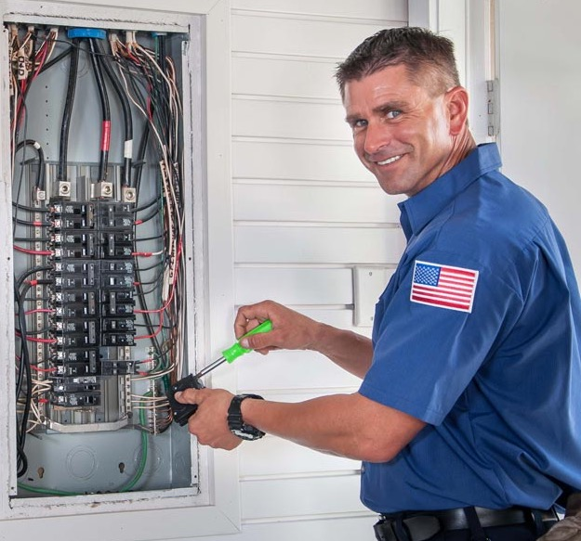
Design constraints for HPWH
Noise
  Only 60 dBA
Refrigerant?
  Low GWP available
Ventilation?
  Small enclosed spaces may not be suitable
Panel Upgrade for retrofit
Notes:
There are some design constraints for heat pump water heaters.
One concern raised is the noise from running the compressor. Heat pumps usually run around 60 dBA. For reference, the noise level of ambient conversation in a restaurant is rated around 70 dBA. Vibration is also an issue, and space is an issue. Heat pump water heaters require large storage tanks. Both of these issues can be skirted by installing the heat pump outside or on a roof top.
For heat pumps that need to be placed inside, small enclosed spaces are usually not suitable. The heat pump works by removing heat from the ambient air, so if the volume of air is limited, the temperature of the air will drop. If it drops too low, there won’t be a heat source for the heat pump to draw from, and its COP will be compromised. This is also a concern for installing heat pumps outdoors in colder climates. Heat pumps that are installed inside restaurants need to have frequent air filter changeouts to account for grease-laden air.
Of particular concern for retrofits is that heat pumps require substantial electricity, which can require a panel or utility service upgrade in some cases. Many restaurants have limited available electrical capacity, so this is of particular concern to the commercial foodservice industry.
The largest issue with heat pump water heaters is that the health department currently forces restaurants to size heat pumps by their input capacities as opposed to their output capacities. Traditional sizing guidelines effectively don’t allow heat pumps to take advantage of their coefficients of performance, which leads to heat pumps being oversized by as much as a factor of 4. This is untenable for most foodservice operators because of first costs.
Hay algunas restricciones de diseño para los calentadores de agua con bomba de calor.
Una preocupación es el ruido generado por el funcionamiento del compresor. Las bombas de calor suelen operar alrededor de 60 dBA. Como referencia, el nivel de ruido de una conversación ambiente en un restaurante se sitúa alrededor de 70 dBA. La vibración también es un problema, y el espacio es otro problema. Los calentadores de agua con bomba de calor requieren tanques de almacenamiento grandes. Ambos problemas pueden evitarse instalando la bomba de calor en el exterior o en la azotea.
Para las bombas de calor que deben colocarse en el interior, los espacios pequeños y cerrados generalmente no son adecuados. La bomba de calor funciona extrayendo calor del aire ambiente, por lo que si el volumen de aire es limitado, la temperatura del aire disminuirá. Si baja demasiado, no habrá una fuente de calor para que la bomba de calor extraiga, y su COP se verá comprometido. Esto también es una preocupación al instalar bombas de calor en exteriores en climas más fríos. Las bombas de calor instaladas dentro de restaurantes deben tener cambios frecuentes de filtro de aire para tener en cuenta el aire cargado de grasa.
De particular preocupación para las renovaciones es que las bombas de calor requieren una cantidad sustancial de electricidad, lo que puede requerir una actualización del panel o servicio público en algunos casos. Muchos restaurantes tienen una capacidad eléctrica limitada, por lo que esto preocupa especialmente a la industria de servicios de alimentos.
El mayor problema con los calentadores de agua con bomba de calor es que el departamento de salud obliga actualmente a los restaurantes a dimensionar las bombas de calor según sus capacidades de entrada en lugar de sus capacidades de salida. Las pautas de dimensionamiento tradicionales efectivamente no permiten que las bombas de calor aprovechen sus coeficientes de rendimiento, lo que lleva a que las bombas de calor sean sobredimensionadas hasta en un factor de 4. Esto es inaceptable para la mayoría de los operadores de servicios de alimentos debido a los costos iniciales.

Slide 49
Traditional Sizing Methodology
Step 1: create a list of fixtures
Step 2: add up their required flow rates if tankless or first hour ratings if tank type
Step 3: Plug results from step 2 into Q = MCΔT as M, then solve for the water heater’s required minimum input rate
Notes:
Water heaters are traditionally sized by adding up the flow rates or effective first hour ratings from each fixture, then finding the water heater’s required minimum energy input rate to feed these fixtures.
Los calentadores de agua se midan tradicionalmente sumando las tasas de flujo o las calificaciones efectivas de la primera hora de cada accesorio, luego encontrando la tasa de entrada mínima de energía requerida para alimentar estos accesorios en el calentador de agua.

Slide 50
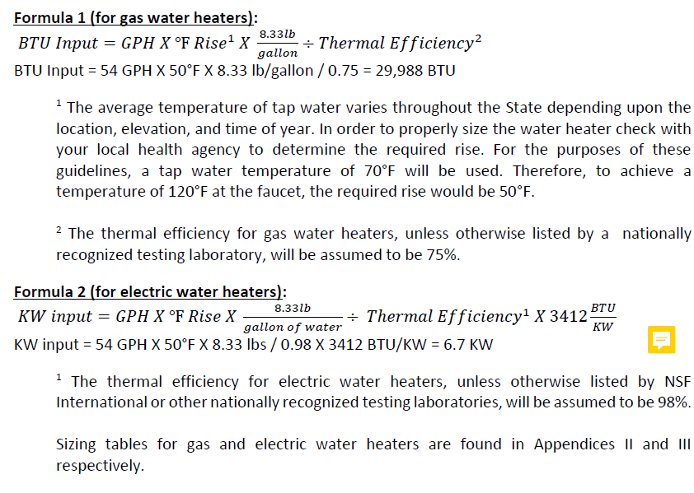
Health Department Formulae
Notes:
These formulae are published by the health department.
The first formula shows how designers are supposed to size gas water heaters. The minimum input is equal to the recovery rating times the temperature rise times the density of water times the thermal efficiency of the water heater. The recovery rating is a measure of how fast the water heater needs to be able to recover hot water after depleting its tank. The recovery rating is calculated based on the fixtures installed on the system. A sample calculation is provided on the next slide.
The second formula is for sizing electric water heaters and is essentially the same as the first formula except multiplied by a conversion factor to convert btu per hour to kilowatts. This formula would need to change for heat pump water heaters to be accepted. Ultimately, the left side of the equation would need to read kW output as opposed to input and the thermal efficiency would need to be changed to thermal efficiency or coefficient of performance.
Estas fórmulas son publicadas por el departamento de salud.
La primera fórmula muestra cómo se supone que los diseñadores deben dimensionar calentadores de agua a gas. La entrada mínima es igual a la capacidad de recuperación multiplicada por el aumento de temperatura, multiplicada por la densidad del agua, multiplicada por la eficiencia térmica del calentador de agua. La capacidad de recuperación es una medida de cuán rápido el calentador de agua debe poder recuperar agua caliente después de agotar su tanque. La capacidad de recuperación se calcula en función de los accesorios instalados en el sistema. Se proporciona un cálculo de muestra en la siguiente diapositiva.
La segunda fórmula es para dimensionar calentadores de agua eléctricos y es esencialmente la misma que la primera fórmula, excepto que se multiplica por un factor de conversión para convertir Btu por hora a kilovatios. Esta fórmula tendría que cambiar para ser aceptada para los calentadores de agua con bomba de calor. En última instancia, el lado izquierdo de la ecuación tendría que leer kW de salida en lugar de entrada y la eficiencia térmica tendría que cambiarse a eficiencia térmica o coeficiente de rendimiento.

Slide 51
Water Heater Sizing (Traditional Mtd)
Fixture Type | Tankless Flow Rate (gpm) | Tank Recovery Rate (gal/h)
Hand Lavatories | 0.5 | 5
Dump Sink | 0.5 | 5
3-Compartment Sink (18” x 18”) | 4 ¹ | 42
3-Compartment Sink (bar) | 2 ² | 18
Door-Type Dish machine | See Spec Sheet | See Spec Sheet
Conveyor Dish machine | See Spec Sheet | See Spec Sheet
Pre-Rinse Spray Valve | 1.2 | 45
Mop Sink/Garbage Can Wash | 2 | 15
Food Preparation Sink | 2 | 5
Dipper Well | 0.5 | 30
Notes:
Dimensionamiento del calentador de agua (Mtd tradicional)
Esta tabla proporciona el caudal efectivo y las tasas de recuperación para accesorios que se encuentran comúnmente en la industria de servicios de alimentos comerciales.
la primera columna muestra el caudal que un calentador de agua sin tanque necesitaría proporcionar para alimentar el artefacto
la segunda columna muestra el flujo de recuperación que el dispositivo tipo tanque debería proporcionar

Slide 52
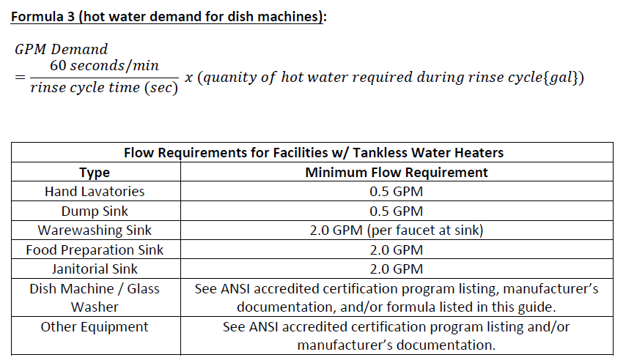
Health Department Dishmachine Sizing
Notes:
This formula shows how the health department calculates hot water demand for dishmachines. The gpm demand is set equal to the quantity of hot water required during the rinse cycle as per the manufacturer’s specifications sheet divided by the rinse cycle time, also taken from the spec sheet.
Esta fórmula muestra cómo el departamento de salud calcula la demanda de agua caliente para máquinas lavavajillas. La demanda en galones por minuto (gpm) se establece igual a la cantidad de agua caliente requerida durante el ciclo de enjuague según la hoja de especificaciones del fabricante, dividida por el tiempo del ciclo de enjuague, también tomado de la hoja de especificaciones.

Slide 53
Sample WH Sizes
 | Storage Heater Minimum Recovery Rate (gal/h)
Fixture Type | Small Quick-Service Restaurant | Medium Quick-Service Restaurant | Small Full-Service Restaurant | Large Full-Service Restaurant
Restroom Sinks | 5 | 10 | 10 | 20
Hand Sinks | 5 | 5 | 15 | 30
3-Compartment Sinks | 42 | 42 | 42 | 60
Dish machine | - | - | 51 | 126
Pre-Rinse Spray Valve | - | - | 45 | 45
Mop Sink | 15 | 15 | 15 | 15
Food Preparation Sinks | - | 5 | 5 | 10
Dipper Well | - | - | - | 30
Minimum Recovery Rate (gal/h) | 54¹ | 62¹ | 183 | 336
Minimum Gas Input Rate (Btu/h) | 30,000 | 34,000 | 142,000 | 261,000
Minimum Electric Resistance Input Rate (kW)² | 6.7 | 7.7 | 31.9 | 58.6
Minimum Electric HP Input Rate Using 98 percent TE as Efficiency Value (kW)³ | 6.7 | 7.7 | 31.9 | 58.6
Minimum Electric HP Input Rate Using 2.5 COP as Efficiency Value (kW)⁴ | 2.6 | 3.0 | 12.5 | 23.0
Notes:
This table shows sample WH sizes…
It shows the recovery rates from the fixtures installed on each system and the minimum total recovery rates and minimum energy rates.
It compares the minimum energy input rates from gas, conventional electric, and heat pump water heaters. It compares heat pump water heaters sized using 98 percent thermal efficiency to a heat pump with an assumed 2.5 COP. This is done because currently, health departments don’t allow heat pumps to be sized according to their COPs, so this allows us to compare current accepted sizing guidelines to a more realistic engineered approach.
Of particular note is that the minimum energy input rate required from the heat pump sized per health department guidelines is identical to the input rate required for a conventional electric resistance water heater. The sizing guidelines effectively force the designer to size a heat pump water heater by its resistance backup heater as opposed to its heat pump component.
This forces heat pump water heaters to be oversized by a factor of 3 or 4, which means that the heat pumps would almost always be short cycling, which would never allow operation at the heat pump’s designed COP.
Esta tabla muestra tamaños de calentadores de agua
Muestra los tiempos de recuperación de los accesorios instalados en cada sistema y los tiempos de recuperación mínimas y las tasas de energía mínimas.
Compara las tasas mínimas de entrada de energía de calentadores de agua a gas, eléctricos convencionales y de bomba de calor. Compara los calentadores de agua de bomba de calor dimensionados utilizando un 98% de eficiencia térmica con una bomba de calor con un COP asumido de 2.5. Esto se hace porque actualmente, los departamentos de salud no permiten que las bombas de calor se dimensionen según sus COP, lo que nos permite comparar las pautas de dimensionamiento aceptadas actualmente con un enfoque de ingeniería más realista.
Es notable que la tasa mínima de entrada de energía requerida para la bomba de calor dimensionada según las pautas del departamento de salud es idéntica a la tasa de entrada requerida para un calentador de agua eléctrico de resistencia convencional. Las pautas de dimensionamiento obligan efectivamente al diseñador a dimensionar un calentador de agua de bomba de calor por su resistencia como respaldo, en lugar de por su componente de bomba de calor.
Esto obliga a que los calentadores de agua de bomba de calor sean sobredimensionados por un factor de 3 o 4, lo que significa que las bombas de calor casi siempre estarían operando en ciclos cortos, lo que nunca permitiría su operación a la COP diseñada para la bomba de calor.

Slide 54
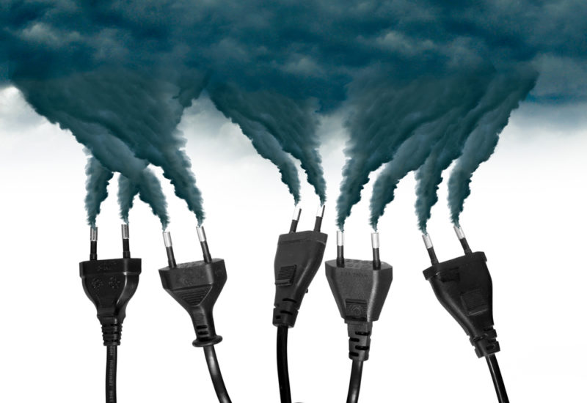
Issues with Traditional Sizing
Leads to way oversized water heaters
Leads to way oversized distribution systems
Leads to huge energy waste
Notes:
Another issue with the traditional sizing method is that it effectively sizes tankless water heaters on the assumption that every fixture will be running at full flow rate at the same time. Tank heaters are sized on the assumption that the hot water storage is depleted in the first hour and then in the second hour, the restaurant is hit with a second peak of 100% draw. Data from field monitoring studies shows that this virtually never happens in practice, and a maximum second hour peak is about 30% of the first hour peak. This also fails to take into account that most of a facility’s large draws such as the dishmachine fill or facility washdown happen outside of service periods and usually only happen once per day. Traditional sizing leads to oversized water heaters and oversized distribution systems. Not only does this cause energy waste throughout the distribution system, but it decreases the operating efficiency of all types of water heaters.
Traditional sizing also fails to account for the role of hot water storage capacity. A slow recovery rate can be compensated for with large storage, especially in commercial foodservice. Restaurants typically have a few periods throughout the day when a large volume of hot water is used, but they have many periods throughout the day when hot water isn’t needed such as between meal rushes and overnight. If a restaurant had adequate storage and a water heater that could keep up with the total daily load as opposed to the maximum one hour load or the maximum instantaneous load, the facility’s hot water needs could be met with a much smaller water heater.
Otro problema con el método de dimensionamiento tradicional es que dimensiona los calentadores de agua sin tanque bajo la suposición de que cada accesorio funcionará a la tasa de flujo máxima al mismo tiempo. Los calentadores de agua con tanque se dimensionan bajo la suposición de que el almacenamiento de agua caliente se agota en la primera hora y luego, en la segunda hora, el restaurante se enfrenta a un segundo pico del 100% de consumo. Los datos de estudios de monitoreo de campo muestran que esto casi nunca sucede en la práctica y que el pico máximo en la segunda hora es aproximadamente el 30% del pico de la primera hora. Esto tampoco tiene en cuenta que la mayoría de los grandes consumos de una instalación, como el llenado de la lavadora de platos o el lavado de instalaciones, ocurren fuera de los períodos de servicio y generalmente solo suceden una vez al día. El dimensionamiento tradicional lleva a calentadores de agua sobredimensionados y sistemas de distribución sobredimensionados. Esto no solo causa desperdicio de energía en todo el sistema de distribución, sino que también disminuye la eficiencia operativa de todos los tipos de calentadores de agua.
El dimensionamiento tradicional también no tiene en cuenta el papel de la capacidad de almacenamiento de agua caliente. Una tasa de recuperación lenta se puede compensar con un gran almacenamiento, especialmente en el ámbito de servicios de alimentos comerciales. Los restaurantes suelen tener algunos períodos durante el día en los que se utiliza un gran volumen de agua caliente, pero tienen muchos períodos durante el día en los que no se necesita agua caliente, como entre las horas pico de las comidas y durante la noche. Si un restaurante tuviera un almacenamiento adecuado y un calentador de agua que pudiera satisfacer la carga diaria total en lugar de la carga máxima de una hora o la carga instantánea máxima, las necesidades de agua caliente de la instalación podrían satisfacerse con un calentador de agua mucho más pequeño.

Slide 55

Benefits of Right-Sizing HPWHs
Less expensive water heater
Smaller electric input rate
Sizing tools available through Ecotope
Take full advantage of COP
Notes:
The benefits of right-sizing heat pump water heaters are that a less expensive water heater can be selected. The cost of the heat pump scales with its size, so simply sizing a heat pump on its heat output can dramatically reduce the up-front cost of the heat pump water heater.
This also means that the water heater would have a smaller electric input rate, which would lower the probability that a panel or service entrance upgrade would be required in a retrofit situation.
A smaller heat pump would also have an easier time achieving its designed coefficient of performance. The ideal operating scenario for a heat pump water heater would be to essentially run 24/7, so a somewhat undersized heat pump with a small backup or swing tank in conjunction with a large primary storage tank is likely the most efficient configuration for most restaurants.
Sizing tools for heat pump water heaters are available through Ecotope, an energy consultant based in Washington State. The calculator is set up for the residential sector, but a tool like this should be developed for the commercial foodservice industry.
Los beneficios de dimensionar correctamente los calentadores de agua con bomba de calor son que se puede seleccionar un calentador de agua menos costoso. El costo de la bomba de calor aumenta con su tamaño, por lo que simplemente dimensionar una bomba de calor según su producción de calor puede reducir drásticamente el costo inicial del calentador de agua con bomba de calor.
Esto también significa que el calentador de agua tendría una tasa de entrada eléctrica más baja, lo que reduciría la probabilidad de que se requiera una actualización del panel o entrada de servicio en una situación de renovación.
Una bomba de calor más pequeña también tendría más facilidad para lograr su coeficiente de rendimiento diseñado. El escenario operativo ideal para un calentador de agua con bomba de calor sería funcionar prácticamente las 24 horas del día, los 7 días de la semana, por lo que una bomba de calor algo con un pequeño tanque de respaldo o tanque de transición junto con un gran tanque de almacenamiento primario es probablemente la configuración más eficiente para la mayoría de los restaurantes.
Existen herramientas de dimensionamiento para calentadores de agua con bomba de calor disponibles a través de Ecotope, una consultora de energía con sede en el estado de Washington. La calculadora está configurada para el sector residencial, pero se debería desarrollar una similar para la industria de servicios de alimentos comerciales.

Slide 56

Heat Pump Assist
Uses Heat Pump for primary water heating
NG tank type heater for:
  Hot water storage
  Backup heat
Utilizes MMV to increase storage capacity
Lower amperage than ER backup
Notes:
A heat pump assist configuration could be a good medium-term solution which would allay health department concerns about heat pump water heaters while still allowing restaurants to see the benefits of a heat pump water heater.
Heat pump assist uses the heat pump for primary water heating, but it uses a natural gas water heater in place of a swing tank. The natural gas water heater can be sized to feed the hot water system on its own.
Storage capacity is preserved with a large storage tank and a master mixing valve.
A benefit of this system is that it would have a lower total amperage than an electric resistance backup and could be used to shave peaks during demand surge pricing times.
This kind of system has not yet been installed in a commercial foodservice facility, but there is current work being done to show this concept.
Una configuración de asistencia con bomba de calor podría ser una buena solución a medio plazo que tranquilizaría las preocupaciones del departamento de salud sobre los calentadores de agua con bomba de calor, al tiempo que permitiría a los restaurantes disfrutar de los beneficios de un calentador de agua con bomba de calor.
La asistencia con bomba de calor utiliza la bomba de calor para la calefacción primaria del agua, pero utiliza un calentador de agua a gas natural en lugar de un tanque de respaldo. El calentador de agua a gas natural puede dimensionarse para alimentar el sistema de agua caliente por sí mismo.
La capacidad de almacenamiento se conserva con un gran tanque de almacenamiento y una válvula mezcladora principal.
Una ventaja de este sistema es que tendría un amperaje total más bajo que un respaldo de resistencia eléctrica y podría usarse para reducir los picos durante los períodos de precios de demanda elevada.
Este tipo de sistema aún no se ha instalado en una instalación de servicios de alimentos comerciales, pero están trabajando para demostrar este concepto.

Slide 57
Primary Water Heater Comparison
Heating System | 80 percent TE Gas Heater | 95 percent TE Gas Heater | Gas Heat Pump COP 1.4 | 95 percent TE Electric Resistance | Integrated Hybrid Electric COP 4.2² | Single Pass Electric Heat Pump COP 5.5²
Industry Efficiency Characterization | Conventional | Efficient | Efficient | Conventional | Efficient | Efficient
Heat Absorbed by Water (Btu/d) | 1,000,000 | 1,000,000 | 1,000,000 | 1,000,000 | 1,000,000 | 1,000,000
Daily Operating Efficiency | 70% | 85% | 1.1 | 90% | 2.5 | 4.3
Energy Consumed: Site Energy (Btu/d) | 1,428,600 | 1,176,500 | 909,100 | 1,111,100 | 400,000 | 232,600
Source-Site Energy Ratio | 1.05 | 1.05 | 1.05 | 3.14 | 3.14 | 3.14
Source Energy (Btu/d) | 1,500,000 | 1,235,300 | 954,600 | 3,488,900 | 1,256,000 | 730,400
California Utility Cost¹ ($/d) | $24 | $19 | $15 | $107 | $39 | $22
Notes:
This table compares the energy use and operating cost of different kinds of water heaters in a full service restaurant context.
The daily operating efficiency takes idle losses into account from each heater. The gas heater…
The most energy intensive water heater is the conventional efficiency gas heater. The high efficiency gas and low efficiency electric heaters use almost the same amount of energy, and the heat pump uses the smallest amount of energy.
The most cost effective water heater is the gas heat pump, but this table also shows that a very efficient heat pump has a lower operating cost than the conventional gas water heater.
This table also highlights the problem with conventional electric resistance heaters: they use less energy than conventional efficiency gas water heaters, but they can be between 4 and 5 times as expensive to operate. This cost difference is the main motivation to use heat pumps as the decarbonizing technology for hot water systems.
Esta tabla compara el uso de energía y el costo operativo de diferentes tipos de calentadores de agua en el contexto de un restaurante de servicio completo.
La eficiencia operativa diaria tiene en cuenta las pérdidas en reposo de cada calentador.
El calentador de agua más intensivo en energía es el calentador de gas de eficiencia convencional. Los calentadores de gas de alta eficiencia y los calentadores eléctricos de baja eficiencia utilizan casi la misma cantidad de energía, y la bomba de calor utiliza la menor cantidad de energía.
El calentador de agua más barato es la bomba de calor a gas, pero esta tabla también muestra que una bomba de calor muy eficiente tiene un costo operativo más bajo que el calentador de agua a gas convencional.
Esta tabla también destaca el problema con los calentadores eléctricos de resistencia convencionales: utilizan menos energía que los calentadores de gas de eficiencia convencional, pero pueden ser entre 4 y 5 veces más caros de operar. Esta diferencia de costos es la principal motivación para utilizar bombas de calor como la tecnología de descarbonización para los sistemas de agua caliente.

Slide 58
Section 4: Design Examples
Notes:
Sección 4: Ejemplos de diseño

Slide 59

Quick Service Kitchen Design
Facility uses 350 gallons per day and requires 54 gph recovery
No dishmachine
Water heater installed in the back room
Notes:
El primer ejemplo de diseño es un diseño de cocina de servicio rápido.
La instalación utiliza 350 galones por día y requiere una recuperación de 54 gph
No tiene lavavajillas porque depende de la comida para llevar.
y el calentador de agua instalado en la trastienda.

Slide 60
Energy Impacts of different Water Heaters
 | #1 Standard Gas-Fired WH | #2 Condensing Gas-Fired WH | #3 Gas-Fired ASHP Split System
Water Heater Storage Volume | 80% TE 75-gal 75,000 Btu/h | 95% TE 45-gal 100,000 Btu/h | 1.43 COP 113-gal Indirect Tank 54,500 Btu/h
Required Minimum Input Rate (Btu/h or kW) | 36,000 | 36,000 | 36,000
Operating TE or COP | 68% | 84% | 1.4
Annual Water Use (HCF) | 170 | 170 | 170
Annual Gas Use (therms) | 930 | 756 | 465
Annual Electricity Use (kWh) |  |  | 490
Annual Source Energy (kBtu) | 97,700 | 79,400 | 54,100
Notes:
The only difference in the design example for the quick service restaurant is the water heater because the fixtures and hot water consumption are left constant.
The first water heater is the standard gas fired water heater with 80% thermal efficiency. Its operating efficiency is 68%, which takes both tank idle losses and distribution losses into account. It is the most energy intensive option with almost 100,000 kBtus of energy per year.
The second water heater is a condensing water heater. It has an operating efficiency of 84% due to its condensing function, and uses around 80,000 kBtus of energy per year. This shows that there are substantial energy savings for quick service restaurants just from retrofitting the water heater to a condensing water heater.
The third water heater is a gas-fired heat pump with a standard backup tank-type water heater. It has an operating COP of 1.4. This system uses both gas and electricity. To calculate the annual source energy, the electricity use was converted from kWh to kBtus, and this example clocked in around 54,000 kBtus per year.
La única diferencia en el ejemplo de diseño para el restaurante de servicio rápido es el calentador de agua, ya que los accesorios y el consumo de agua caliente se mantienen constantes.
El primer calentador de agua es el estándar de gas con eficiencia térmica del 80%. Su eficiencia operativa es del 68%, lo que tiene en cuenta las pérdidas en reposo del tanque y las pérdidas de distribución. Es la opción más intensiva en energía con casi 100,000 kBtu de energía por año.
El segundo calentador de agua es un calentador de agua de condensación. Tiene una eficiencia operativa del 84% debido a su función de condensación y utiliza alrededor de 80,000 kBtu de energía por año. Esto muestra que hay ahorros sustanciales de energía para los restaurantes de servicio rápido solo al cambiar el calentador de agua a un calentador de agua de condensación.
El tercer calentador de agua es una bomba de calor de gas con un calentador de agua estándar de respaldo tipo tanque. Tiene un COP operativo de 1.4. Este sistema utiliza gas y electricidad. Para calcular la energía fuente anual, el uso de electricidad se convirtió de kWh a kBtu, y este ejemplo registró alrededor de 54,000 kBtu por año.

Slide 61

QSR Energy Impacts of different Water Heaters
 | #4 Electric Resistance WH | #5 Hybrid HP/ERWH
Water Heater Storage Volume | 99% TE 80-gal 12 kW at 208V | 4.2 COP 112-gal 11.3 kW at 208V
Required Minimum Input Rate (Btu/h or kW) | 7.7 | 7.7
Operating TE or COP | 95% | 3.2
Annual Water Use (HCF) | 170 | 170
Annual Gas Use (therms)
Annual Electricity Use (kWh) | 19,694 | 5,908
Annual Source Energy (kBtu) | 211,000 | 63,300
Notes:
The next water heaters considered were an electric resistance water heater and a hybrid heat pump with electric backup heat. The electric resistance heater had the highest annual source energy of any water heater considered after correcting for grid transmission losses. The heat pump used just over a quarter of the energy used by the electric resistance heater.
Los siguientes calentadores de agua considerados fueron un calentador de agua de resistencia eléctrica y una bomba de calor híbrida con respaldo eléctrico.
El calentador de resistencia eléctrica tuvo la mayor energía fuente anual de todos los calentadores de agua considerados después de corregir las pérdidas de transmisión de la red.
La bomba de calor utilizó poco más de un cuarto de la energía utilizada por el calentador de resistencia eléctrica.

Slide 62


QSR energy impacts of different water heaters
 | #6 Electric HP Split System with ERWH Backup | #7 Electric HP Split System with ERWH Backup
Water Heater Storage Volume | 4.7 COP HP 0.95 kW at 208V with 2 99% TE 80 Gal 3.4 kW at 208V | 5.5 COP 0.95 kW with 2 99% TE 80 Gal 3.4 kW at 208V
Required Minimum Input Rate (Btu/h or kW) | 7.7 | 7.7
Operating TE or COP | 3.7 | 4.5
Annual Water Use (HCF) | 170 | 170
Annual Gas Use (therms)
Annual Electricity Use (kWh) | 5,064 | 4,112
Annual Source Energy (kBtu) | 54,300 | 44,200
Notes:
The last water heaters considered were electric heat pump split systems with electric resistance backups. The first is a heat pump with a low GWP refrigerant with a COP of 4.7 and the second is a heat pump with a CO2 refrigerant and a more efficient compressor with a COP of 5.5. The effective COPs are 3.7 and 4.5 which account for short-cycling and the use of electric resistance backup as well as system losses.
These water heaters had the smallest annual source energy of any water hater considered in this design example
Los últimos calentadores de agua considerados fueron sistemas divididos de bomba de calor eléctrica con respaldos de resistencia eléctrica. El primero es una bomba de calor con un refrigerante de bajo GWP con un COP de 4.7 y el segundo es una bomba de calor con un refrigerante de CO2 y un compresor más eficiente con un COP de 5.5. Los COP efectivos son 3.7 y 4.5, que tienen en cuenta el ciclo corto y el uso de respaldo de resistencia eléctrica, así como las pérdidas del sistema.
Estos calentadores de agua tuvieron la menor energía fuente anual de todos los calentadores de agua considerados en este ejemplo.

Slide 63
Cost impacts of different Water Heaters
 | Standard Gas-fired WH | Condensing Gas-Fired WH | Gas-Fired ASHP Split System | Electric Resistance WH | Hybrid HP/ERWH | Electric HP Split System with ERWH Backup | Electric HP Split System with ERWH Backup
First Year Energy Cost | $ 1,540 | $ 1,250 | $ 930 | $ 6,470 | $ 1,940 | $ 1,660 | $ 1,350
First Year Water Cost | $ 2,410 | $ 2,410 | $ 2,410 | $ 2,410 | $ 2,410 | $ 2,410 | $ 2,410
Installed Cost | $ 2,450 | $ 4,340 | $ 30,215 | $ 3,190 | $ 8,460 | $ 7,990 | $ 7,990
1 Year Cost | $ 6,400 | $ 8,000 | $ 33,555 | $ 12,070 | $ 12,810 | $ 12,060 | $ 11,750
Payback Period | 0 | 5.9 |  |  |  |  | 16.2
10 year cost | $ 53,000 | $ 51,400 | $ 73,200 | $ 110,300 | $ 62,800 | $ 59,100 | $ 55,5000
Percentage Increase in 10 Year Cost | 0 | -3.0% | 38.1% | 108.1% | 18.5% | 11.5% | 4.7%
Notes:
Esta tabla considera el impacto en el costo de estos diferentes calentadores de agua.
en los restaurantes de servicio rápido
muestra el:
Costo de energía del primer año
Costo del agua del primer año
Costo instalado
Costo de 1 año
periodo de recuperación
costo de 10 años
aumento porcentual en el costo de 10 años
de cada uno de estos calentadores de agua mostrados
Sorprendentemente, el calentador de agua de condensación a gas tuvo el costo más bajo en 10 años que cualquier otro calentador de agua considerado.
sin embargo, los sistemas divididos con bomba de calor eléctrica solo agregaron entre 15,4 y 22,8 al costo total además del calentador de agua contra incendios estándar a gas.

Slide 64

Full Service Kitchen Design
Has a PRSV in a dedicated dishroom
Has a Door-Type Dishmachine
  Hot water demand scales with dishmachine
Has a separate bar area and multiple utility/comp sinks
Notes:
para este ejemplo de diseño de cocina de servicio completoTiene un PRSV en un lavadero exclusivo.Tiene lavavajillas tipo puertaBáscula de demanda de agua caliente con lavavajillasTiene un área de bar separada y múltiples lavabos para servicios públicos/comp.
Para este ejemplo de diseño de cocina de servicio completo
Tiene un PRSV en una sala de platos exclusiva
Tiene lavavajillas tipo puerta
Báscula de demanda de agua caliente con lavavajillas
Tiene un área de bar separada y múltiples lavamanos y compartimentos.
En este ejemplo de diseño, consideraremos los impactos de accesorios más eficientes, así como los impactos de diferentes mecanismos de calentamiento de agua para el diseño.
Por último, se considerarán diferentes estrategias de distribución como
recirculación continua y generación distribuida y ver los impactos de la energía en el costo energético general del sistema

Slide 65
Potential Full-Service Options
Dishmachine: Standard Efficiency High Temp vs. Heat Recovery Door-type, 250 racks washed per day
PRSV: 1.2 gpm vs. 0.7 gpm
Distribution System: Continuous recirc vs. constant temp ECM vs. distributed generation
Pipe insulation: Partially insulated vs. Continuous insulation
Water Heater: Standard DHW, Condensing DHW, Electric HP assist with condensing DHW, gas HP assist with condensing DHW, Hybrid HP/ER WH, single pass HP with swing tank
Notes:
For the full service restaurant, the throughput was taken to be constant. This full service restaurant washes 250 racks of dishes per day.
For fixtures, the impact of the dishmachine and pre-rinse spray valve were considered. A standard efficiency high temperature dishmachine was compared to a heat recovery door-type dishmachine with cold feed only. A pre-rinse spray valve at 1.2 gpm was compared to a 0.7 gpm model.
For the distribution system, continuous recirculation was compared to a recirculation system controlled by an electric commutated motor in constant temperature mode. This was compared to a distributed generation system where the front of house bar was fed with an electric point of use water heater and the main recirculation loop was controlled with an ECM.
The impact of pipe insulation was considered.
Many water heaters were considered. A standard efficiency gas water heater, a consdensing water heater, an electric heat pump assist with a condensing water heater, a gas heat pump assist with a condensing water heater, a hybrid heat pump with electric resistance backup and a single pass heat pump with an electric swing tank were all considered in this design example.
Para el restaurante de servicio completo, se consideró que el rendimiento era constante. Este restaurante de servicio completo lava 250 racks de platos al día.
Para los accesorios, se consideró el impacto del lavavajillas y la válvula de enjuague previo. Se comparó un lavavajillas de alta temperatura de eficiencia estándar con un lavavajillas de puerta con recuperación de calor con alimentación en frío solamente. Se comparó una válvula de enjuague previo a 1.2 gpm con un modelo de 0.7 gpm.
Para el sistema de distribución, se comparó la recirculación continua con un sistema de recirculación controlado por un motor conmutado eléctricamente en modo de temperatura constante. Esto se comparó con un sistema de generación distribuida donde la barra del frente de la casa se alimentaba con un calentador de agua eléctrico punto de uso y el bucle principal de recirculación se controlaba con un ECM.
Se consideró el impacto del aislamiento de tuberías.
Se consideraron muchos calentadores de agua. Se consideraron un calentador de agua a gas de eficiencia estándar, un calentador de agua de condensación, una asistencia de bomba de calor eléctrica con un calentador de agua de condensación, una asistencia de bomba de calor a gas con un calentador de agua de condensación, una bomba de calor híbrida con respaldo de resistencia eléctrica y una bomba de calor de un solo paso con un tanque de respaldo eléctrico en este ejemplo

Slide 66
Gas Water Heater FSR Examples
Notes:
La siguiente sección considerará el impacto del calentador de agua a gas en un restaurante de servicio completo.

Slide 67


System 1: Business as Usual
70% TE Storage water heater set at 145F
Continuous recirculation, standard efficiency pump
Pipe insulation on straight distribution pipe only
ENERGY STAR High Temperature Door-Type dishmachine
Notes:
El primer sistema funciona como de costumbre.
Usa Calentador de agua de almacenamiento con eficiencia térmica del 70 % fijado a 145 °F
Bomba de recirculación continua, eficiencia estándar
.Aislamiento de tuberías únicamente en tuberías de distribución rectas
Lavavajillas tipo puerta para alta temperatura ENERGY STAR

Slide 68

System 2: Fixture Improvements
Added Digital MMV
0.8 GPM PRSV
ECM Pump
Added pipe insulation
Reduced Distribution supply temp to 142F
Notes:
El segundo Sistema 2 tiene muchas similitudes con los dispositivos del Sistema 1, pero tiene mejoras adicionales en los dispositivos.MMV digital agregadoPRSV de 0,8 GPMBomba ECMAislamiento de tubería agregadoSe redujo la temperatura del suministro de distribución a 142 °F.

Slide 69
System 3: Heat Recovery Dishmachine
Drops operating temp to 122F
Improves efficiency of water heater to 90%
Notes:
El sistema 3 es la incorporación del lavavajillas con recuperación de calor.Reduce la temperatura de funcionamiento a 122 °F yMejora la eficiencia del calentador de agua a 90 grados porque ayuda a proteger la estratificación del tanque.
Wish list is add table that shows recirc hot water load and load from draws for the 3 scenarios to show how they both are reduced with higher efficiency end use equipment, distribution system improvements and a high efficiency heater to help the concept sink in for the designer
Add audio describing why we were able to drop distribution supply temperature to 122F, show picture of condensing water heater and in audio mention that with the addition of supply temp reduction and mixing valve, stratification is improved thus the operating efficiency is maintained at a higher level at 90%.
Lista de deseos es agregar una tabla que muestre la carga de agua caliente recirculada y la carga de extracciones para los 3 escenarios para mostrar cómo ambas se reducen con equipos de uso final de mayor eficiencia, mejoras en el sistema de distribución y un calentador de alta eficiencia para ayudar al diseñador a visualizarlo.
Agrega audio describiendo por qué pudimos reducir la temperatura de suministro de distribución a 122°F, mostrar una imagen del calentador de agua de condensación y mencionar en el audio que con la adición de la reducción de la temperatura de suministro y la válvula mezcladora, se mejora la estratificación, por lo que la eficiencia operativa se mantiene en un nivel más alto al 90%.

Slide 70

System 4+5: Gas Fired DHW system with Electric HP Assist
Notes:
El sistema 4+5 utiliza la combinación más eficiente de accesorios con un sistema de agua caliente sanitaria a gas con asistente de bomba de calor eléctrica.

Slide 71
FSR System Water Usage
 | #1 Standard Gas Fired DHW System | #2 Standard Gas Fired DHW System with Improvement | #3 HE Gas-Fired DHW System with HR Dish Machine | #4 HE Gas-Fired DHW System with Electric HP Assist | #5 HE Gas-Fired DHW System with Gas HP Assist
Dish Machine Water Use (250 Racks, includes fills and top offs) | 339 | 339 | 176 | 176 | 176
PRSV Water Use (gal/d) | 108 | 72 | 72 | 72 | 72
Dishmachine Cold Water Use (gal/d) | 0 | 0 | 176 | 176 | 176
Total Hot water Use (gal/d) | 847 | 811 | 472 | 472 | 472
Notes:
Los primeros tres sistemas utilizan diferentes combinaciones de accesorios y, por lo tanto, tienen diferentes usos del agua.
En el primer sistema, se utilizó el lavavajillas menos eficiente y la válvula rociadora de preenjuague menos eficiente, lo que generó la mayor cantidad de uso total de agua caliente con 847 gpd.’
El segundo sistema utiliza PRSV actualizado, que redujo el uso de agua de 108 gpd a 72 gpd.
El tercer sistema utilizó un lavaplatos de alta eficiencia con recuperación de calor, lo que redujo el uso de agua del lavavajillas de 339 gpd a 176 gpd y el uso total de agua caliente de 811 gpd a 472 gpd y el
Los sistemas número 3, 4, 5 usan lo mismo y por lo tanto tienen el mismo consumo de agua caliente por día

Slide 72
FSR System Energy Usage
 | #1 Standard Gas Fired DHW System | #2 Standard Gas Fired DHW System with Improvement | #3 HE Gas-Fired DHW System with HR Dish Machine | #4 HE Gas-Fired DHW System with Electric HP Assist | #5 HE Gas-Fired DHW System with Gas HP Assist
Recirculation Pipe Heat Loss (Btu/d) | 589,700 | 412,800 | 237,500 | 237,500 | 237,500
Hot Water Load from Draws (Btu/d) | 564,400 | 520,200 | 224,100 | 224,100 | 224,100
Total Hot Water Load (Btu/d) | 1,154,100 | 933,000 | 461,600 | 461,600 | 461,600
WH Gas Use (therm/d) | 16.5 | 12.4 | 5.1 | 3 | 5
WH Electricity Use (kWh/d) | 0 | 0 | 0 | 15.3 | 10
Total Electricity Use (kWh/d) | 113 | 110 | 115 | 131 | 125
Annual Source Energy (kBtu) | 1,069,000 | 904,000 | 644,000 | 621,000 | 676,000
Notes:
This table compares the energy usage of the full service restaurant hot water systems.
The recirculation pipe heat loss was lowest in the third, fourth and fifth systems because they had the best controlled recirculation system and the lowest distribution system operating temperature.
The third through fifth systems also had the lowest hot water load because they used the heat recovery dishmachine. The heat recovery dishmachine was responsible for significant energy savings both at the water heater and on the distribution system.
The heat pump systems had the lowest gas usage between only three and five therms per day.
The total electricity use row includes the electricity use at the dishmachine. The electricity use of the standard dishmachine was almost the same as the electricity use at the heat recovery dishmachine.
The fourth system had the lowest annual source energy.
Esta tabla compara el consumo de energía de los sistemas de agua caliente del restaurante de servicio completo.
La pérdida de calor de la tubería de recirculación fue menor en el tercer, cuarto y quinto sistemas porque tenían el sistema de recirculación mejor controlado y la temperatura de operación del sistema de distribución más baja.
Los sistemas del tercero al quinto también tenían la carga de agua caliente más baja porque utilizaban la máquina lavaplatos con recuperación de calor. La máquina lavaplatos con recuperación de calor fue responsable de ahorros significativos de energía tanto en el calentador de agua como en el sistema de distribución.
Los sistemas de bomba de calor tuvieron el menor uso de gas, entre solo tres y cinco termias por día.
La fila de uso total de electricidad incluye el uso de electricidad en el lavaplatos. El uso de electricidad en el lavaplatos estándar fue casi el mismo que el uso de electricidad en el lavaplatos con recuperación de calor.
El cuarto sistema tuvo la menor energía fuente anual.

Slide 73
Water Heater impact on FSR Cost: Centralized System
 | #1 Standard Gas Fired DHW System | #2 Standard Gas Fired DHW System with Improvement | #3 HE Gas-Fired DHW System with HR Dish Machine | #4 HE Gas-Fired DHW System with Electric HP Assist | #5 HE Gas-Fired DHW System with Gas HP Assist
First Year Operating Energy Cost | $ 29,900 | $ 26,600 | $ 21,300 | $ 21,600 | $ 22,400
WH Installed Cost | $ 9,750 | $ 9,750 | $ 8,075 | $ 16,505 | $ 35,985
Dish Machine and Hood Installed Cost | $ 18,150 | $ 18,150 | $ 23,715 | $ 23,715 | $ 23,715
Total Installed Cost | $ 49,050 | $ 54,420 | $ 58,310 | $ 66,740 | $ 88,220
Payback Period (y) | 0 | 1.6 | 1.1 | 2.1 | 4.5
1-year cost | $ 78,950 | $ 81,020 | $ 79,610 | $ 88,340 | $ 108,620
10 year total costs | $ 430,000 | $ 378,000 | $ 315,100 | $ 326,800 | $ 355,600
Notes:
This table compares the operating costs, installation costs and total system lifetime costs of the five systems compared here.
The conventional system had the lowest total installed cost but the highest operating costs. This meant that each of the other systems had a positive simple payback time.
The most cost effective system was system #3 with the addition of the heat recovery dishmachine. However, system #4 relied much more on electric energy and only used about $8000 more than system #3. This shows that it is economically feasible to decarbonize similarly sized full service restaurants. Additionally, if electric rates stop increasing faster than gas rates, the ten year total costs of these systems could be different, leading to a faster payback and more attractive total system cost for the decarbonized system.
Esta tabla compara los costos operativos, costos de instalación y costos totales durante toda la vida útil de los cinco sistemas aquí comparados.
El sistema convencional tuvo el costo total de instalación más bajo pero los costos operativos más altos. Esto significó que cada uno de los otros sistemas tenía un tiempo de recuperación simple positivo.
El sistema más rentable fue el sistema #3 con la adición de la máquina lavaplatos con recuperación de calor.
Sin embargo, el sistema #4 dependía mucho más de la energía eléctrica y solo utilizaba alrededor de $8000 más que el sistema #3.
Esto muestra que es económicamente viable descarbonizar restaurantes de servicio completo de tamaño similar.
Además, si las tarifas eléctricas dejan de aumentar más rápido que las tarifas de gas, los costos totales de diez años de estos sistemas podrían ser diferentes, lo que llevaría a una recuperación más rápida y un costo total del sistema más atractivo para el sistema descarbonizado.

Slide 74
Electric Water Heater FSR Examples
Notes:
ejemplos de calentadores de agua eléctricos en el restaurante de servicio completo

Slide 75

Hybrid HP/ERWH
To meet FSR load, 3 120-gal units are needed
  Uses health department sizing guidelines
Low COP: 2.5
Notes:
For the next set of design examples, the most efficient fixtures and distribution system were used, and only the water heater was changed.
Each of the systems had a heat recovery dishmachine, a low flow pre-rinse spray valve, and a distribution system controlled by an ECM in constant temperature mode operating at 122 degrees Fahrenheit.
The first water heater considered was a packaged hybrid heat pump and electric resistance water heater. To meet the load, three 120 gallon units are needed in parallel. This design example used the health department sizing guidelines. An effective COP of 2.5 was used.
Para el próximo conjunto de ejemplos, se utilizaron los accesorios y el sistema de distribución más eficientes, y solo se cambió el calentador de agua.
Cada uno de los sistemas tenía una máquina lavaplatos con recuperación de calor, una válvula de prelavado de bajo flujo y un sistema de distribución controlado por un ECM en modo de temperatura constante operando a 122 grados Fahrenheit.
El primer calentador de agua considerado fue un calentador de agua híbrido empaquetado con bomba de calor y resistencia eléctrica. Para satisfacer la carga, se necesitan tres unidades de 120 galones en paralelo. Este ejemplo de diseño utilizó las pautas de dimensionamiento del departamento de salud. Se utilizó un COP efectivo de 2.5.

Slide 76

Single Pass HP With Swing Tank (CCDEH Sizing vs. Plumbing Engineer Sizing)
Notes:
The most efficient water heater used in this design example was a single pass heat pump with an electric swing tank. The conventional health department sizing was compared against an engineered sizing.
The conventional health department sizing used a swing tank design with four small split single pass heat pumps placed in the exterior and connected to two 119-gallon storage tanks and a 30 kW 112-gallon electric resistance water heater. The heat pumps were modeled to meet all the hot water draw loads and 50% of the recirculation reheat load.
The engineered sizing used a design based on the hot water output of the heat pumps. It used six small split heat pumps connected to two storage tanks and a much smaller 3.4 kW electric resistance water heater.
El calentador de agua más eficiente utilizado en este ejemplo de diseño fue una bomba de calor de paso único con un tanque eléctrico adicional. El dimensionamiento convencional del departamento de salud se comparó con un dimensionamiento ingenieril.
El dimensionamiento convencional del departamento de salud utilizó un diseño con un tanque adicional y cuatro pequeñas bombas de calor divididas de paso único colocadas en el exterior, conectadas a dos tanques de almacenamiento de 119 galones y un calentador de agua eléctrico de resistencia de 30 kW y 112 galones. Se modeló para satisfacer todas las cargas de extracción de agua caliente y el 50% de la carga de recalentamiento de recirculación.
El dimensionamiento ingenieril utilizó un diseño basado en la producción de agua caliente de las bombas de calor. Se utilizaron seis bombas de calor divididas pequeñas conectadas a dos tanques de almacenamiento y un calentador de agua eléctrico de resistencia mucho más pequeño de 3.4 kW.

Slide 77
Electric Fired WH FSR Cost Impacts
 | Hybrid HP/ERWH | Multipass Split HP with Electric Backup | Electric Resistance WH with HP-Assist | Single Pass HP with Swing Tank (CCDEH sizing) | Single Pass HP With Swing Tank (Plumbing engineer sizing)
First Year Operating Energy Cost | $ 24,200 | $ 24,200 | $ 28,700 | $ 25,800 | $ 24,100
WH Installed Cost | $ 23,340 | $ 66,730 | $ 16,915 | $ 25,480 | $ 26,560
Dish Machine and Hood Installed Cost | $ 23,715 | $ 23,715 | $ 23,715 | $ 23,715 | $ 23,715
Total Installed Cost | $ 73,575 | $ 116,965 | $ 67,150 | $ 75,715 | $ 76,795
Payback Period | 4 | 9.3 | 8.6 | 5.5 | 4.3
1 Year Cost | $ 97,775 | $ 141,165 | $ 95,850 | $ 101,515 | $ 100,895
10 Year Total Costs | $ 364,400 | $ 405,800 | $ 408,200 | $ 382,500 | $ 364,100
Notes:
This table compares the operating and installed costs of the heat pump water heater systems.
The payback periods are compared to the conventional gas fired water heater. These payback periods are somewhat higher than the payback periods for the gas-fed systems, making them less attractive in general. The lowest payback time for the gas systems was 1.1 years and the lowest 10 year total cost was $315,000.
This table shows that the single pass heat pump with the plumbing engineer sizing and the hybrid heat pump and electric resistance systems are both reasonably economically viable, but electricity costs would need to come down before they would be competitive with the lowest gas system.
Esta tabla compara los costos de operación e instalación de los sistemas de calentadores de agua con bomba de calor.
Los períodos de amortización se comparan con el calentador de agua a gas convencional. Estos períodos de recuperación son algo más altos que los períodos de recuperación para los sistemas alimentados por gas, lo que los hace menos atractivos en general. El período de recuperación más bajo para los sistemas de gas fue de 1.1 años y el costo total más bajo a 10 años fue de $315,000.
Esta tabla muestra que tanto la bomba de calor de paso único con el dimensionamiento del ingeniero de fontanería como los sistemas híbridos de bomba de calor y resistencia eléctrica son económicamente viables, pero los costos de electricidad tendrían que bajar antes de ser competitivos con el sistema de gas más económico.

Slide 78
Distributed Generation
Notes:
Our final design example considers the impact of distributed generation on the cost of each system. It ultimately uses a small controlled recirculation loop and remotes out many of the hot water loads with small point of use electric resistance heaters. This design reduces recirculation losses and can help to preserve the operating COP of the water heater.
Nuestro último ejemplo considera el impacto de la generación distribuida en el costo de cada sistema. Utiliza en última instancia un pequeño bucle de recirculación controlado y desconecta muchas de las cargas de agua caliente con pequeños calentadores de resistencia eléctrica en puntos de uso. Este diseño reduce las pérdidas de recirculación y puede ayudar a preservar el COP operativo del calentador de agua.

Slide 79
Impact of Distributed Generation
 | #3 HE Gas-Fired DHW System with HR Dish Machine and circulation control | Fully Distributed Generation w/Electric HPWH demand circ to kitchen
First Year Operating Energy Cost | $ 21,300 | $ 21,900
WH Installed Cost | $ 8,075 | $ 22,575
Dish Machine and Hood Installed Cost | $ 23,715 | $ 23,715
Total Installed Cost | $ 58,310 | $ 62,270
Payback Period | 1.1 | 1.3
1 Year Cost | $ 79,610 | $ 84,170
10 Year Total Costs | $ 315,100 | $ 337,700
Notes:
This table compares a fully distributed generation with an electric heat pump water heater to the lowest cost gas-fired system from the first full service restaurant design example.
The heat pump water heater example uses two 5.5 cop electric heat pumps, a 119-gallon storage tank, a backup electric resistance water heater at 18 kW and ten point of use heaters at the lavatory sinks and the bar. The heat pump has a recirculation loop controlled with a demand recirculation controller and has an operating COP of 4.3, and uses an annual source energy of 583,000 kBtu.
Overall, the heat pump system is fairly competitive with the high efficiency gas system, only using about $600 more in utility costs per year. Even with the increased cost of the equipment, this shows that with clever system engineering and proper sizing, heat pump water heaters are a viable technology for the commercial foodservice industry.
Esta tabla compara un sistema de generación completamente distribuido con un calentador de agua eléctrico de bomba de calor con el sistema de gas de menor costo del primer ejemplo de diseño de restaurante.
El ejemplo de calentador de agua de bomba de calor utiliza dos bombas de calor eléctricas con un COP de 5.5, un tanque de almacenamiento de 119 galones, un calentador de resistencia eléctrica de respaldo de 18 kW y diez calentadores de punto de uso en los lavabos y la barra. La bomba de calor tiene un bucle de recirculación controlado con un controlador de recirculación por demanda y tiene un COP operativo de 4.3, y utiliza una fuente de energía anual de 583,000 kBtu.
En general, el sistema de bomba de calor es bastante competitivo con el sistema de gas de alta eficiencia, utilizando solo alrededor de $600 más en costos de servicios públicos por año. Incluso con el mayor costo del equipo, esto muestra que, con una ingeniería de sistema inteligente y un dimensionamiento adecuado, los calentadores de agua de bomba de calor son una tecnología viable para la industria de servicios de alimentos comerciales.

Slide 80
In Summary, What Pays Back?
 | #1 Standard Gas Fired DHW System | #3 HE Gas-Fired DHW System with HR Dish Machine and circulation control | Fully Distributed Generation w/Electric HPWH demand circ to kitchen | Single Pass HP With Swing Tank (Plumbing engineer sizing)
First Year Operating Energy Cost | $ 29,900 | $ 21,300 | $ 21,900 | $ 24,100
WH Installed Cost | $ 9,750 | $ 8,075 | $ 22,575 | $ 26,560
Dish Machine and Hood Installed Cost | $ 18,150 | $ 23,715 | $ 23,715 | $ 23,715
Total Installed Cost | $ 49,050 | $ 58,310 | $ 62,270 | $ 76,795
Payback Period | 0 | 1.1 | 1.3 | 4.3
1 Year Cost | $ 78,950 | $ 79,610 | $ 84,170 | $ 100,895
10 Year Total Costs | $ 430,000 | $ 315,100 | $ 337,700 | $ 364,100
Notes:
This table shows the best paybacks from the full service restaurant design example. The best simple payback time and lowest 10 year total cost was the gas-fired DHW system with recirculation control, a heat recovery dishmachine, and a condensing water heater.
For the all-electric water heating systems, the fully-distributed generation heat pump water heater boasted a 1.3 year payback and a comparable 10 year total cost to the condensing system. The single-pass centralized system also had a 4.3 year payback over a conventional system.
All three of the best payback systems relied on a heat recovery dishmachine and high-efficiency fixtures for a better designed system with lower hot water demand at the water heater. Heat recovery dishmachines effectively opened the door for heat pump water heaters to be cost-effective, and as California decarbonizes, heat recovery dishmachines and heat pump water heaters need to be installed at more restaurants. Some cost savings will be left on the table, but there will still be significant savings on the order of $10,000 per year from these modernized systems. Electric resistance water heaters are simply not efficient enough to offset the higher fuel costs, but these design examples show that with system design best practices and heat pump water heaters, savings can be achieved.
Esta tabla muestra los mejores periodos de recuperación del ejemplo de diseño de restaurante de servicio completo. El mejor tiempo de recuperación simple y el costo total más bajo a 10 años fue el sistema de agua caliente a gas con control de recirculación, una lavavajilla con recuperación de calor y un calentador de agua de condensación.
Para los sistemas de calefacción de agua totalmente eléctricos, el calentador de agua de bomba de calor con generación completamente distribuida presentó un tiempo de recuperación simple de 1.3 años y un costo total comparable a 10 años al sistema de condensación. El sistema centralizado de paso único también tuvo un tiempo de recuperación de 4.3 años en comparación con un sistema convencional.
Los tres sistemas con los mejores periodos de recuperación dependieron de una lavavajilla con recuperación de calor y accesorios de alta eficiencia para un sistema mejor diseñado con una menor demanda de agua caliente en el calentador de agua. Las lavavajillas con recuperación de calor abrieron efectivamente la puerta para que los calentadores de agua de bomba de calor sean rentables, y a medida que California descarboniza, se deben instalar lavavajillas con recuperación de calor y calentadores de agua de bomba de calor en más restaurantes. Algunos ahorros se quedarán en la mesa, pero aún habrá ahorros significativos del orden de $10,000 por año con estos sistemas modernizados. Los calentadores de agua de resistencia eléctrica simplemente no son lo suficientemente eficientes para compensar los mayores costos de combustible, pero estos ejemplos de diseño muestran que, con las mejores prácticas de diseño de sistemas y calentadores de agua de bomba de calor, se pueden lograr ahorros.

Slide 81
Key Takeaways: Fixtures
Design a hot water system for foodservice operations in reverse order from end-use equipment and sinks, then distribution systems, and lastly at the water heater.
Specify high-performance pre-rinse spray valves rated below 0.8 gpm.
Specify ultra-low flow aerators on hand sinks at 0.5 gpm or below and select (if applicable) a commercial grade point-of-use heater at hand sinks.
Specify ENERGY STAR®-certified or better dish machines with heat recovery systems and only cold water supply connections.
Notes:
Conclusiones clave: accesorios
Diseñe un sistema de agua caliente para operaciones de servicio de alimentos en orden inverso desde los equipos de uso final y los fregaderos, luego los sistemas de distribución y, por último, en el calentador de agua.E
specifique válvulas rociadoras de prelavado de alto rendimiento con capacidad nominal inferior a 0,8 gpm.
Especifique aireadores de flujo ultrabajo en los lavabos a 0,5 gpm o menos y seleccione (si corresponde) un calentador de punto de uso de calidad comercial en los lavabos.
Especifique lavavajillas con certificación ENERGY STAR® o superior con sistemas de recuperación de calor y solo conexiones de suministro de agua fría.

Slide 82
Key Takeaways: Distribution and Water Heaters
Position the water heater as close to the dish room and other sanitation sinks as possible.
If specifying gas-fired water heater, specify a high-efficiency condensing water heater with or without HP assist.
If specifying an electric water heater, specify a hybrid HP/ER storage water heater or single-pass split HP/storage tank primary heater with an upper element only ER backup or swing tank heater.
Specify distributed generation where possible
Install ECM pump with constant temperature control for continuous recirculation systems
Notes:
Conclusiones clave: distribución y calentadores de agua
Coloque el calentador de agua lo más cerca posible del lavadero y de otros lavabos sanitarios.
Si especifica un calentador de agua a gas, especifique un calentador de agua de condensación de alta eficiencia con o sin asistencia HP
.Si especifica un calentador de agua eléctrico, especifique un calentador de agua de almacenamiento híbrido HP/ER o un calentador primario de tanque de almacenamiento/HP dividido de un solo paso con un elemento superior únicamente de respaldo ER o un calentador de tanque oscilante.
Especificar la generación distribuida cuando sea posibleInstale una bomba ECM con control de temperatura constante para sistemas de recirculación continua

Slide 83
Thank you!
For more information please contact:
Adelagah@trccompanies.com
mslater@frontierenergy.com
Notes:
Gracias por escuchar esta presentación.
Para obtener más información sobre el diseño de sistemas eficientes de agua caliente para la industria de servicios de alimentos comerciales, consulte la guía de diseño a la que se puede acceder en el enlace en la parte superior de esta presentación.
Para obtener información sobre cómo operar un sistema de agua caliente eficiente, consulte la guía de diseño complementaria o la presentación complementaria.
Para obtener más información contenida en cualquiera de estos recursos, no dude en comunicarse con
Amin Delagah o Michael Slater, ambos accesibles por correo electrónico. gracias de nuevo

